Slide 1
Министерство образования Республики Мордовия Портфолио Хачатурова Армена Станиславовича тренера-преподавателя по греко-римской борьбе МУДО «СДЮСШ № 4» г.о.Саранск

Slide 2
Дата рождения: 11.07.1982 г.
Профессиональное образование: Педагогическое образование, БАКАЛАВР, ФГБОУ ВО имени М.Е. ЕВСЕВЬЕВА, № диплома 101305 0679891 , дата выдачи 29 января 2018 г.
Стаж педагогической работы (по специальности): 5 лет
Общий трудовой стаж: 5 лет
Повышение квалификации: «Профессиональные аспекты деятельности тренеров-преподавателей ДЮСШ в условиях реализации Федеральных стандартов спортивной подготовки»

Slide 3
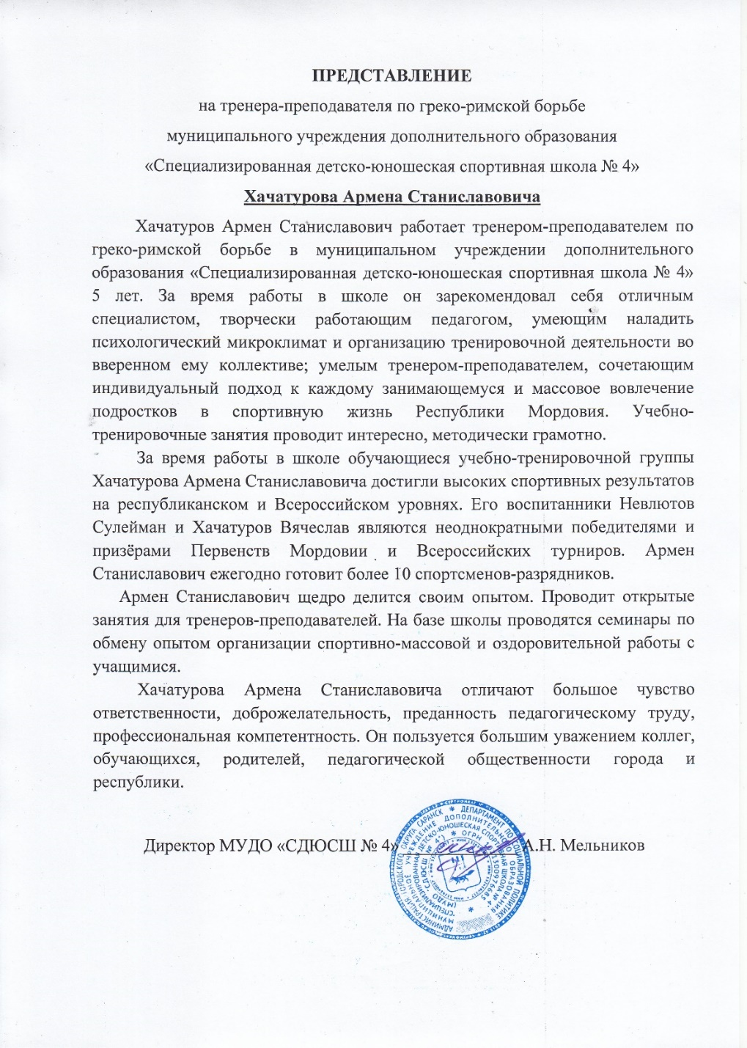
ПРЕДСТАВЛЕНИЕ

Slide 4
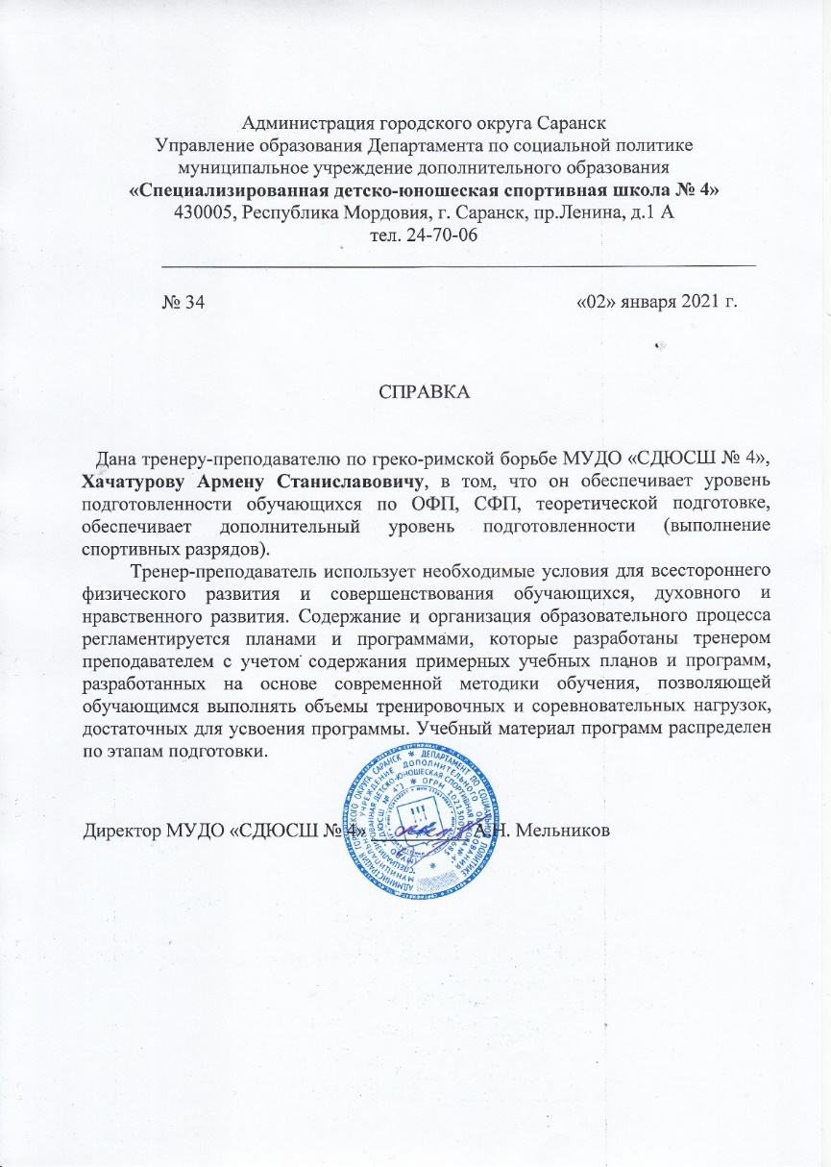
1.Степень обеспечения повышения уровня подготовленности воспитанников

Slide 5
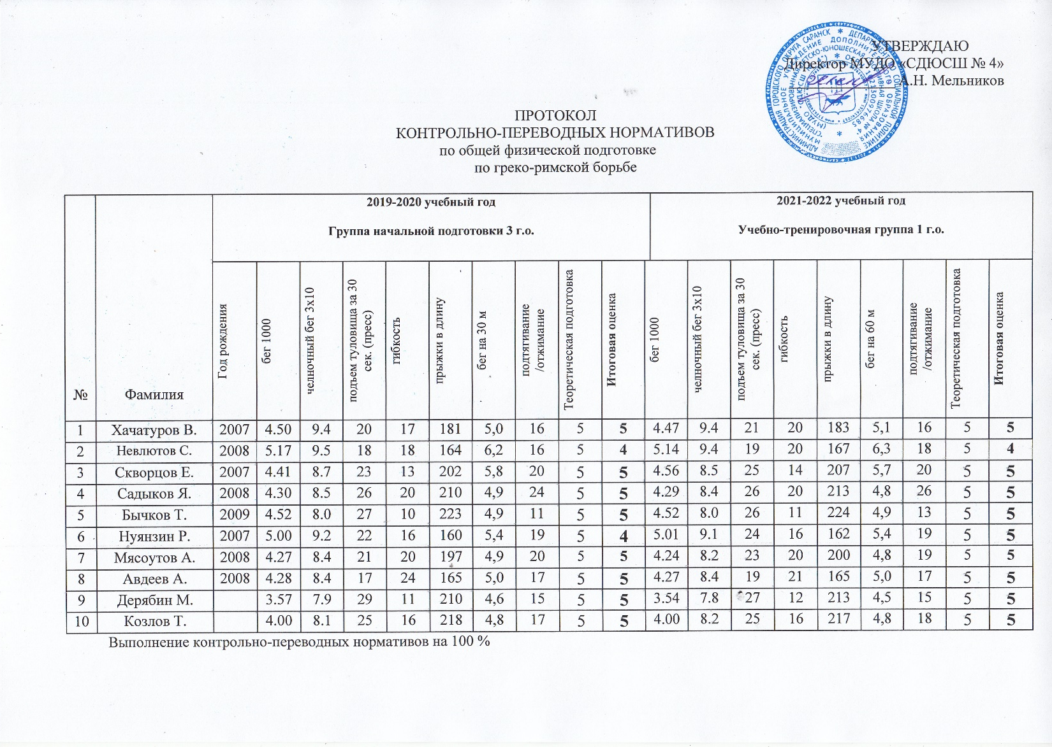

Slide 6
2. Сохранность контингента воспитанников на этапах спортивной подготовки
 | 2019 | 2020 | 2021
1. По списку | Учебно-тренировочная группа 2 г.о. 10 чел. | Учебно-тренировочная группа 3 г.о. 11 чел. | Учебно-тренировочная группа 4 г.о. 10 чел.
2. Прибыло вновь (переводом) | 1 | 1 | 1
3. Выбыло в течении года | 1 | - | 1
4. Закончило учебный год | 10 чел. | 11 чел. | 10 чел.
Сохранность контингента | 100% | 100% | 100%

Slide 7
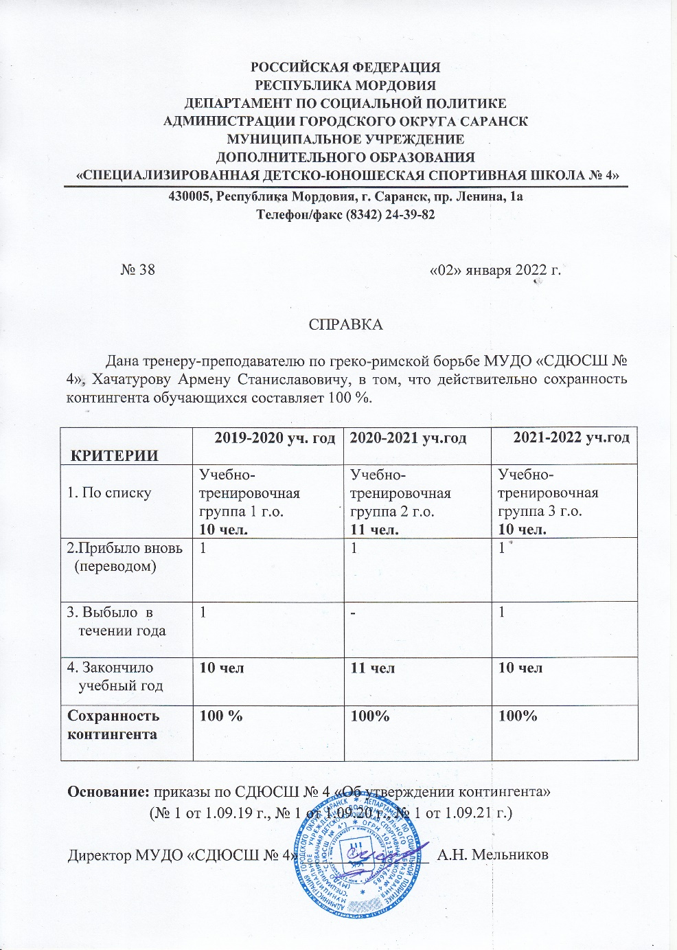

Slide 8
3.Результаты анализа текущей документации
Согласно нормативных документов, имеется следующая учебная документация:
Журнал учета работы учебных групп
Личные дела на обучающихся (заявление, личные карточки)
Протоколы контрольных переводных нормативов
Календарный план спортивно-массовых мероприятий
Протоколы, положения соревнований
Учебные планы и рабочий план конспект
План воспитательной и культурно-массовой работы с обучающимися
Перспективный план

Slide 9
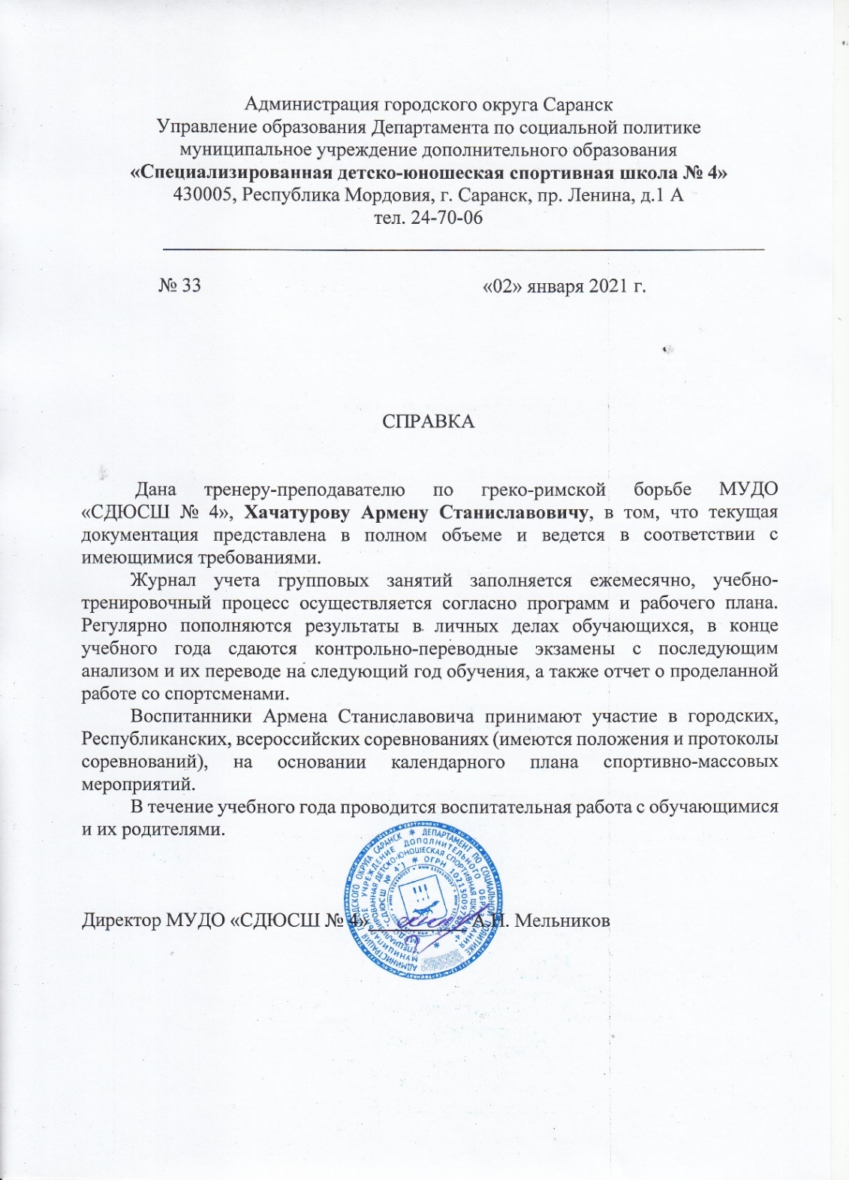

Slide 10
4.Проведение открытых мастер-классов, открытых занятий, мероприятий (очно)
№ п/п | Дата | Место | Тема | Название
1. | 21.11.2019 г. | Борцовский зал МУДО «СДЮСШ №4» | Тактико-техническая подготовка | «Совершенствование технико-тактических действий в тренировочных группах»
2. | 12.10.2020 г. | Борцовский зал МУДО «СДЮСШ №4» | Волевая подготовка спортсменов | «Занятия с установкой перед соревнованиями»
3. | Декабрь 2020 г. | Спортивный зал МУДО «СДЮСШ №4» | Судейство соревнований «Открытое первенство СДЮСШ № 4 по ОФП»
4. | Апрель 2021 г. | Спортивный зал МУДО «СДЮСШ № 4» | Судейство соревнований «Открытое первенство СДЮСШ № 4 по греко-римской борьбе»

Slide 11
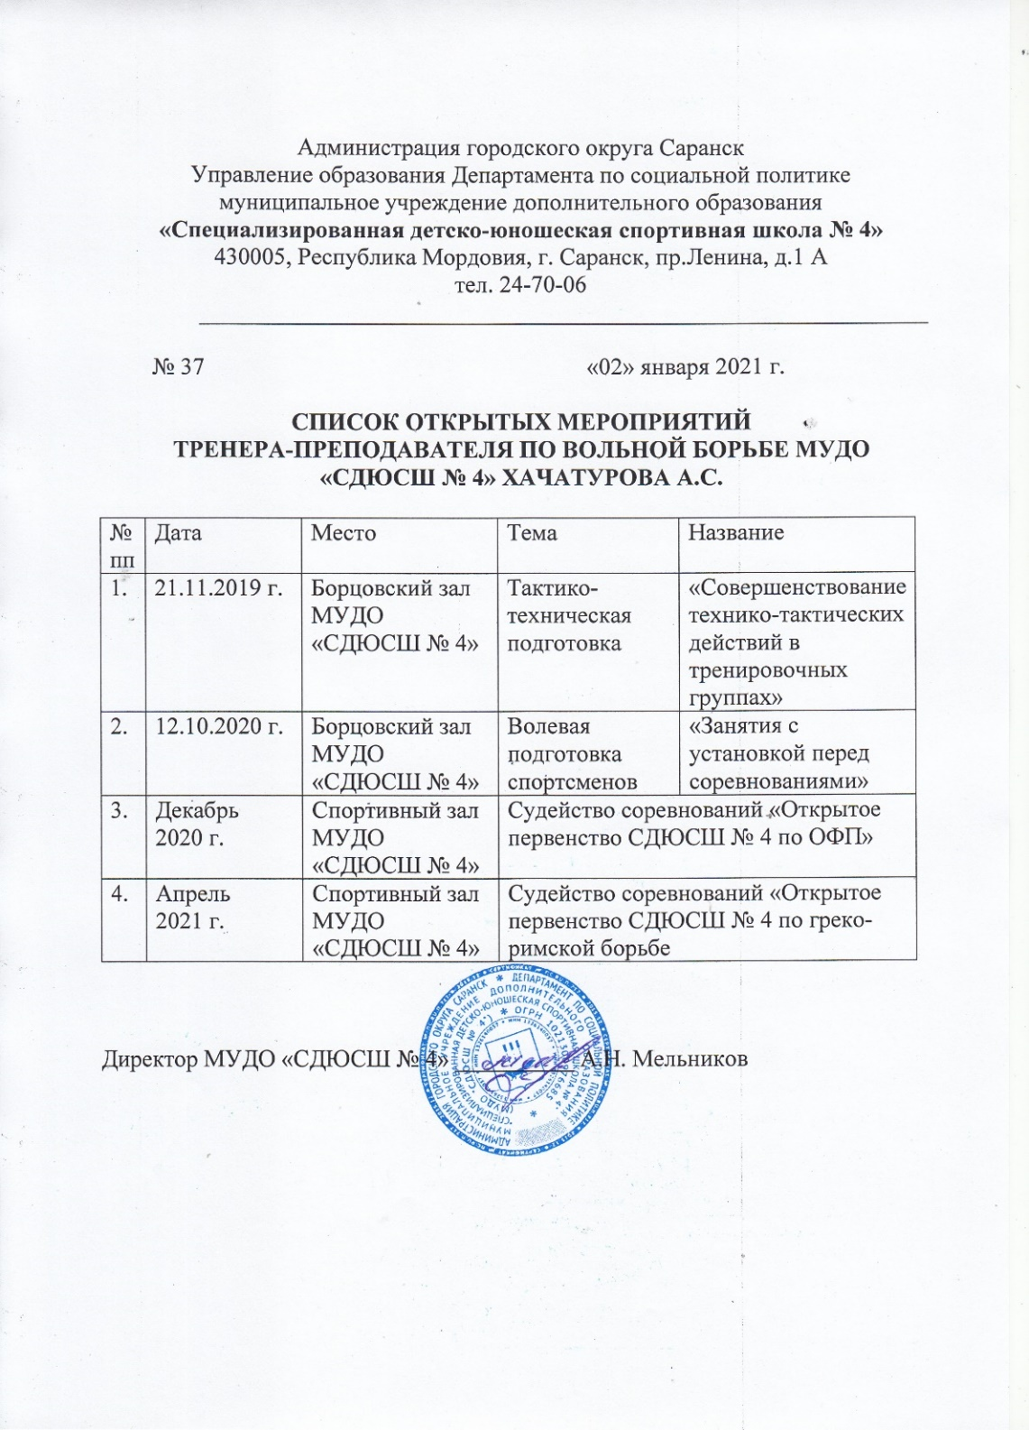

Slide 12
5.Выступление на заседаниях, методических советов, научно-практических конференциях, педагогических чтениях, семинарах, секциях, форумах, радиопередачах (очно)
Дата | Место | Тема | Название
25.11.2019 | МУДО «СДЮСШ №4» | Психологическая подготовка | Психология спортсмена и тренера. Психологические рекомендации
11.12.2020 | МУДО «СДЮСШ №4» | Психологическая подготовка | Психологические факторы в греко-римской борьбе
25.03.2021 | МУДО «СДЮСШ №4» | Психологическая подготовка | Психологическая компетентность как фактор профессионализма тренера- преподавателя

Slide 13
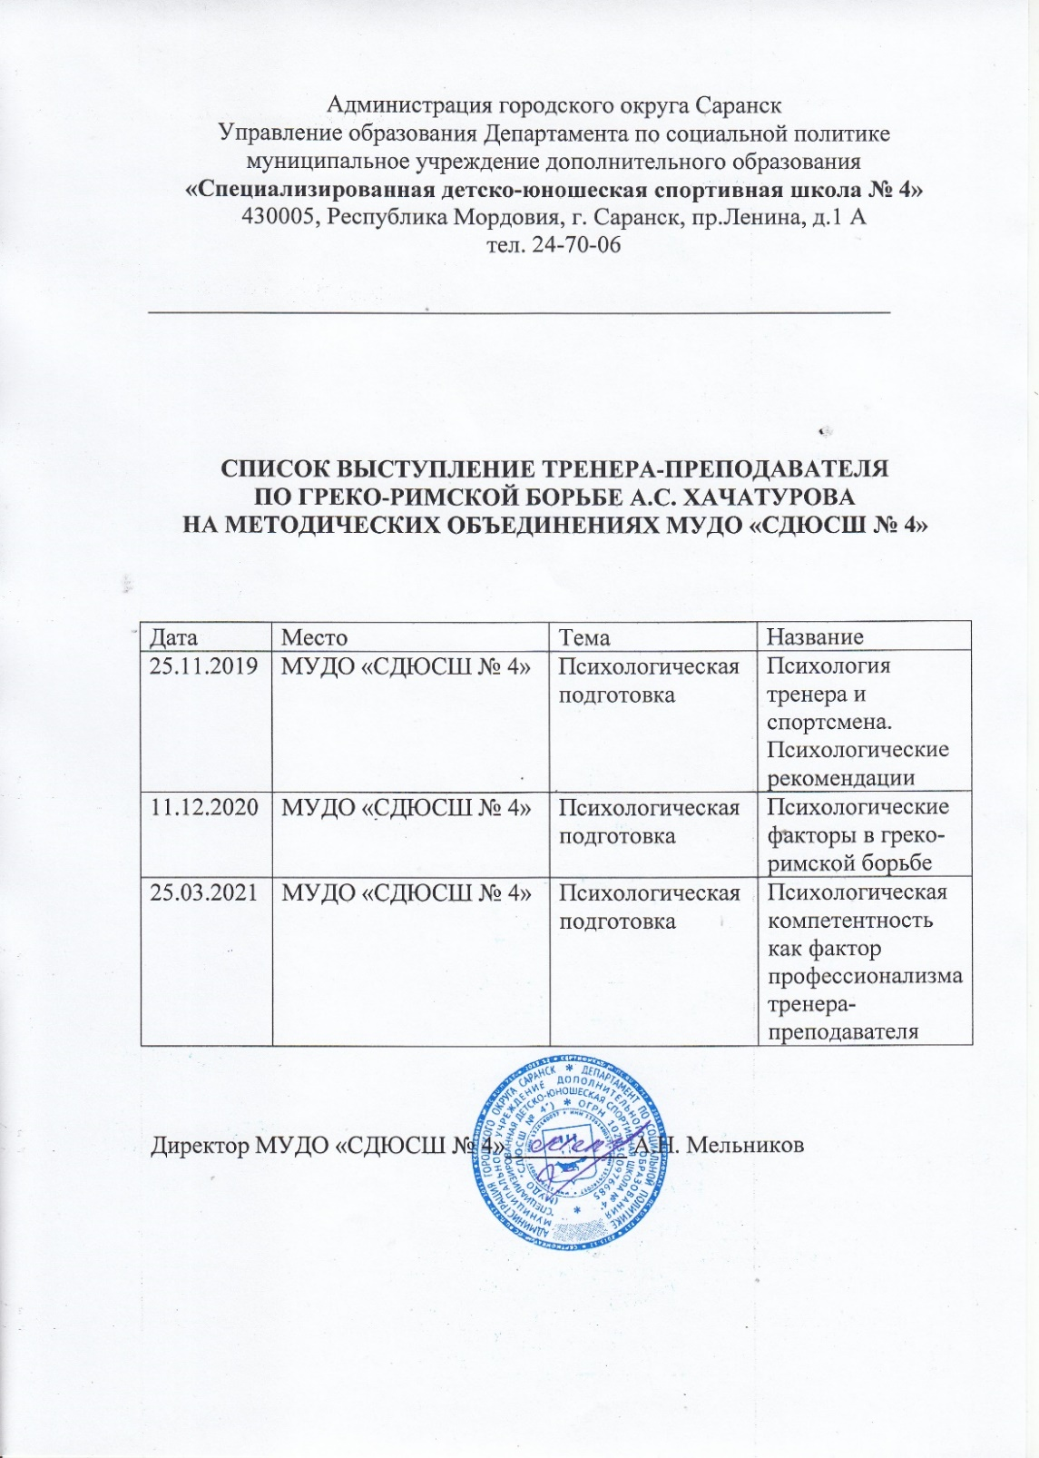

Slide 14
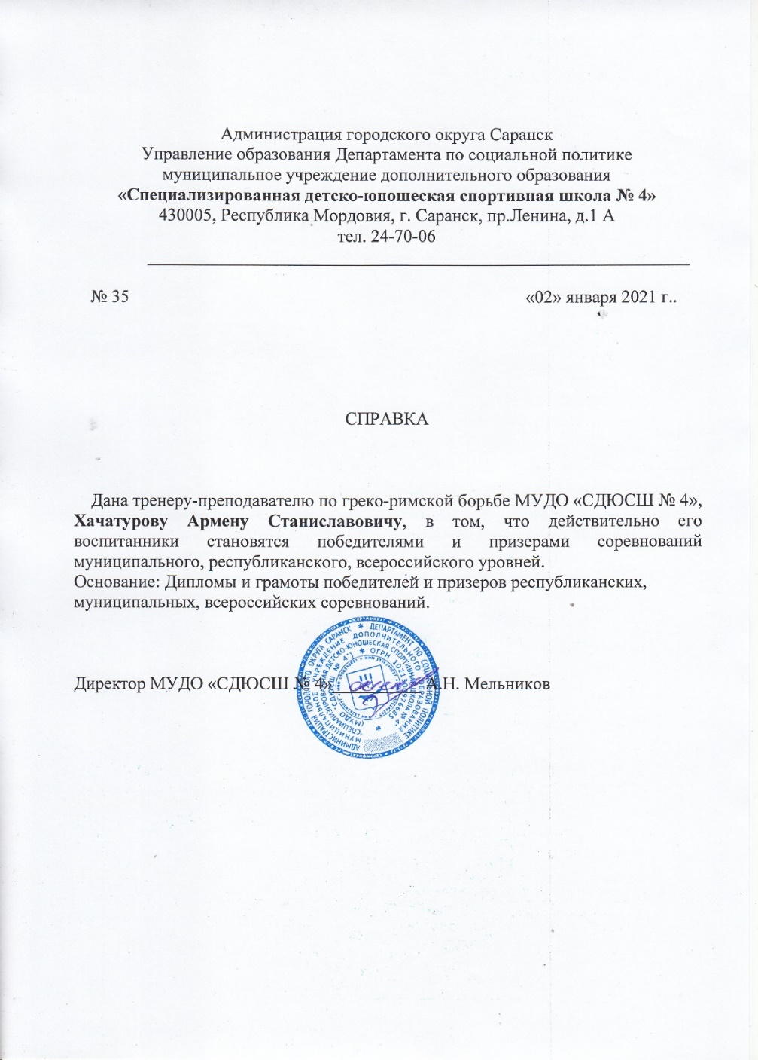
6.Результаты участия воспитанников в официальных соревнованиях

Slide 15
Первенство РМ по греко-римской борьбе посвященном Дню Защитника Отечества, Б. Елховка, 2020 г. - Высоцкий Илья – 3 место - Невлютов Сулейман - 1 место Республиканский турнир по спортивной борьбе среди юношей 2008-09 г.р., Саранск, 2021 г. - Высоцкий Илья– 2 место - Невлютов Сулейман – 2 место Республиканский турнир по греко-римской борьбе посвященном памяти сотрудников правоохранительных органов, Саранск, 2019 г. - Высоцкий Илья– 2 место - Невлютов Сулейман – 1 место Республиканский турнир по греко-римской борьбе посвященном Дню Победы, Рузаевка, 2021 г. - Высоцкий Илья– 1 место Республиканский турнир по греко-римской борьбе посвященном памяти сотрудников правоохранительных органов, Саранск, 2021 г. - Хачатуров Вячеслав – 1 место - Невлютов Сулейман – 1 место - Скворцов Егор – 2 место - Козлов Даниил – 2 место Республиканский турнир по греко-римской борьбе, посвященном памяти Кокурина К.А., Саранск, 2021 - Невлютов Сулеман– 3 место Первенство РМ по спортивной борьбе среди юношей до 16 лет, Саранск, 2021 г. Хачатуров Вячеслав – 1 место Скворцов Егор – 2 место Высоцкий Николай – 1 место

Slide 16
10 юбилейный турнир по греко-римской борьбе на призы мастеров спорта СССР братьев Халиловых, Саранск, 2019 г. - Трубкин Даниил – 1 место - Хачатуров Вячеслав – 2 место Первенство РМ по спортивной борьбе среди юношей 2004-2006 г.р., Саранск, 2019 г. Хачатуров Вячеслав – 1 место Первенство РМ по спортивной борьбе среди юношей 2006-2007 г.р., Саранск, 2021 г. Казаков Даниил – 2 место Скворцов Егор – 1 место Невлютов Сулейман – 2 место Открытое Первенство г. Рязани по спортивной борьбе среди мальчиков 2007-2008 г.р., Рязань, 2019 г. - Невлютов Сулейман – 1 место 15-ый Всероссийский турнир на призы Администрации г. Кузнецка, Пенза, 2019 г. - Хачатуров Станислав – 3 место Всероссийский турнир по греко-римской борьбе «Спорт против наркотиков» на призы А. Глушкова, г. Москва, 2019 г. - Хачатуров Вячеслав – 1 место Всероссийский турнир по греко-римской борьбе среди юношей памяти Игоря Найвальта, Самара, 2019 г. - Хачатуров Станислав – 3 место Открытое Первенство г.о. Тольятти по греко-римской борьбе «Мемориал Павла Вельмезова», Самара, 2021 г. - Невлютов Сулейман – 3 место Открытый турнир Самарской области по греко-римской борьбе памяти Александра Арчибасова, Самара 2019 г. - Хачатуров Вячеслав – 2 место

Slide 17
Межрегиональный турнир по греко-римской борьбе памяти Заслуженного тренера РФ и СССР А.И. Винника, Ульяновск 2019 г.
- Хачатуров Станислав – 1 место
Всероссийский турнир на призы Администрации г. Кузнецка и Пензенского регионального общественного фонда «Греко-римская борьба», г. Кузнецк, 2019 г.
- Хачатуров Станислав – 3 место
Турнир памяти заслуженного тренера России В.С. Жукова по греко-римской борьбе среди юношей 2007-2008 г.р., Москва, 2019 г.
- Невлютов Сулейман – 2 место
47 Межрегиональный традиционный турнир по греко-римской борьбе среди юношей, г. Ульяновск, 2019 г.
- Хачатуров Вячеслав – 2 место
48-ой Всероссийский турнир по греко-римской борьбе среди юношей 2005-2006 г.р., посвященном памяти Героя Советского Союза В. Талалихина, Подольск, 2019 г.
- Хачатуров Вячеслав – 2 место
Открытый турнир по греко-римской борьбе среди юношей 2008-2009 г.р., Москва, 2021 г.
- Невлютов Сулейман – 3 место
- Высоцкий Илья – 1 место
Первенство г. Москвы по греко-римской борьбе среди юношей 2008-2009 г.р., Москва, 2021 г.
- Невлютов Сулейман- 3 место
- Высоцкий Илья – 2 место
Первенство СШОР «Спарта» по греко-римской борьбе среди юношей 2006-2007 г.р. , Москва, 2020 г.
- Невлютов Сулейман – 1 место

Slide 18
Первенство г. Москвы по греко-римской борьбе среди юношей 2008-2009 г.р., Москва, 2021 г.
- Невлютов Сулейман- 3 место
Первенство Приволжского федерального округа по греко-римской борьбе среди юношей до 18 лет, Саранск 2020 г. - Хачатуров Вячеслав – 3 место
Первенство ОГФСО «Юность России» по греко-римской борьбе среди юношей, Саранск, 2019 г.
- Хачатуров Станислав – 2 место
- Хачатуров Вячеслав – 2 место 2 этап IX-летней спартакиады учащихся России по греко-римской борьбе, Саранск 2019 г. - Хачатуров Станислав – 1 место 3 этап IX-летней спартакиады учащихся России по греко-римской борьбе, Раменское 2019 г. - Хачатуров Станислав – 3 место

Slide 19
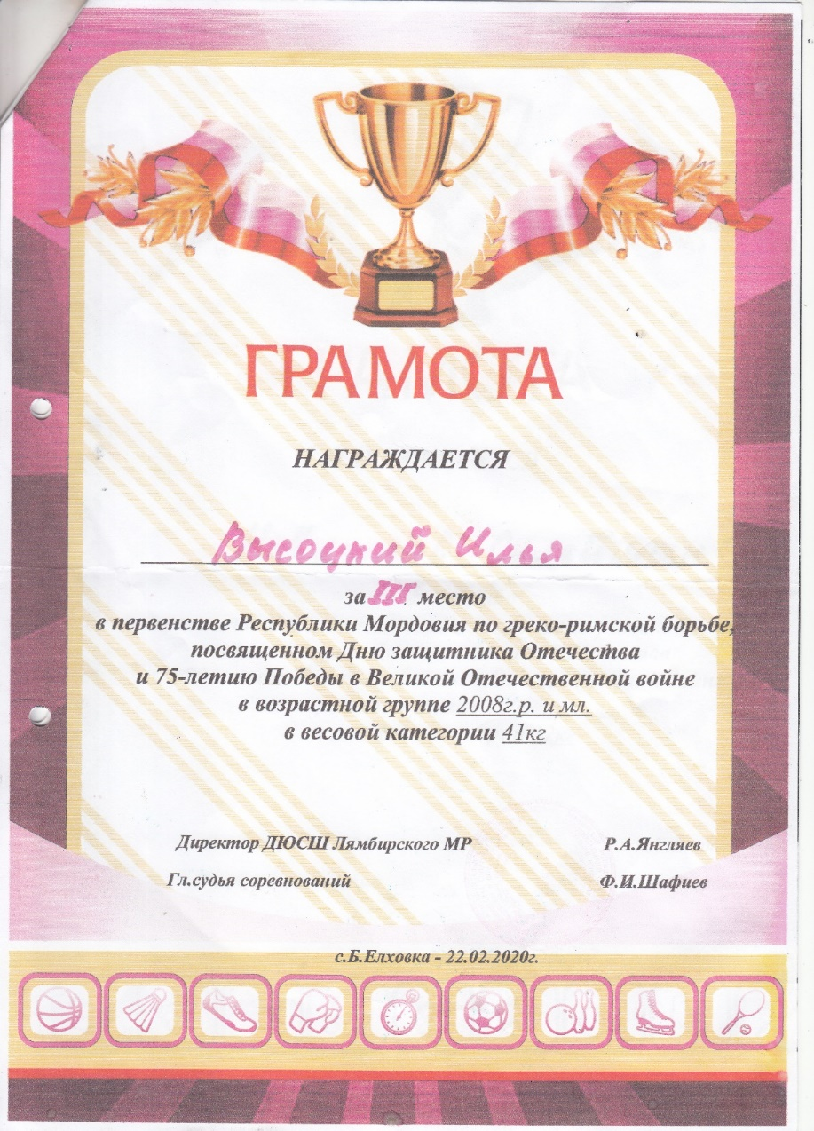
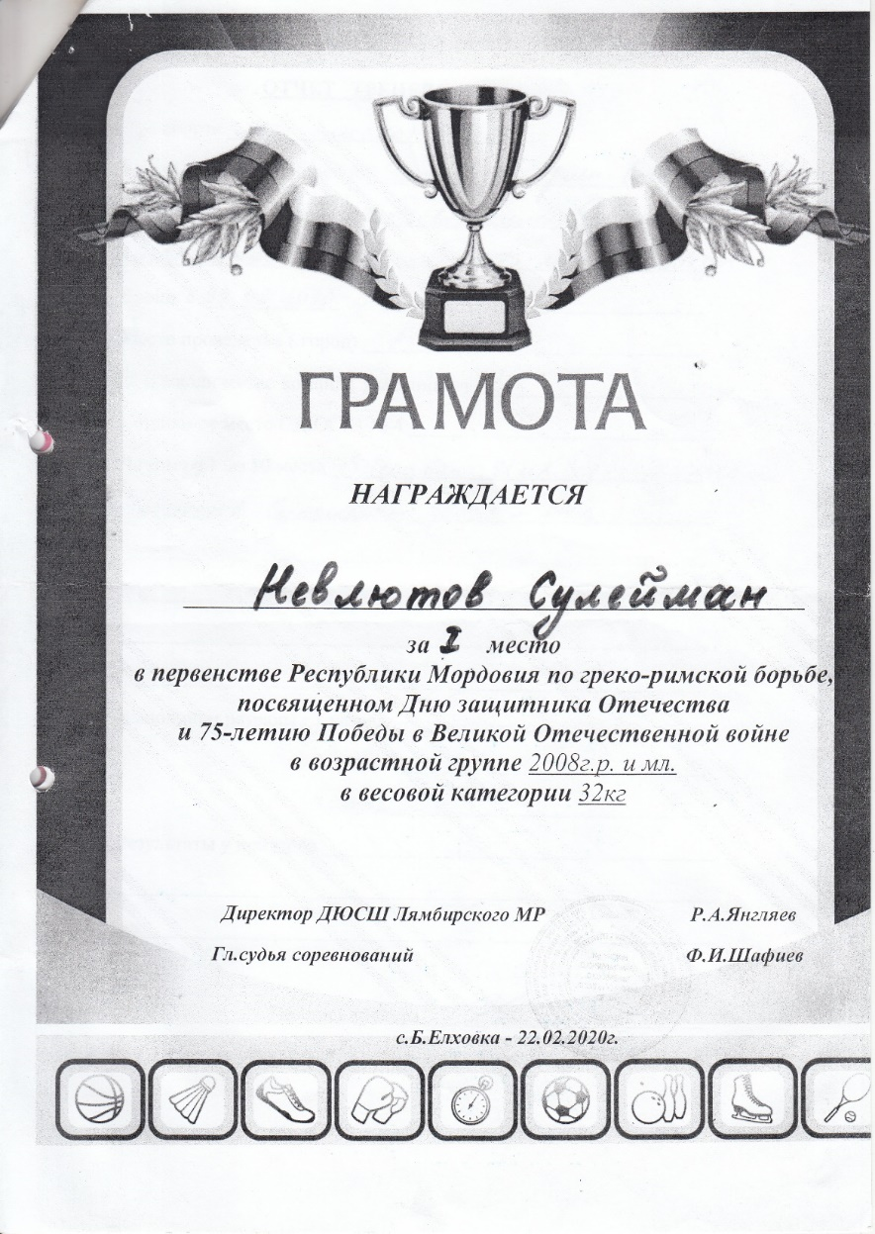

Slide 20
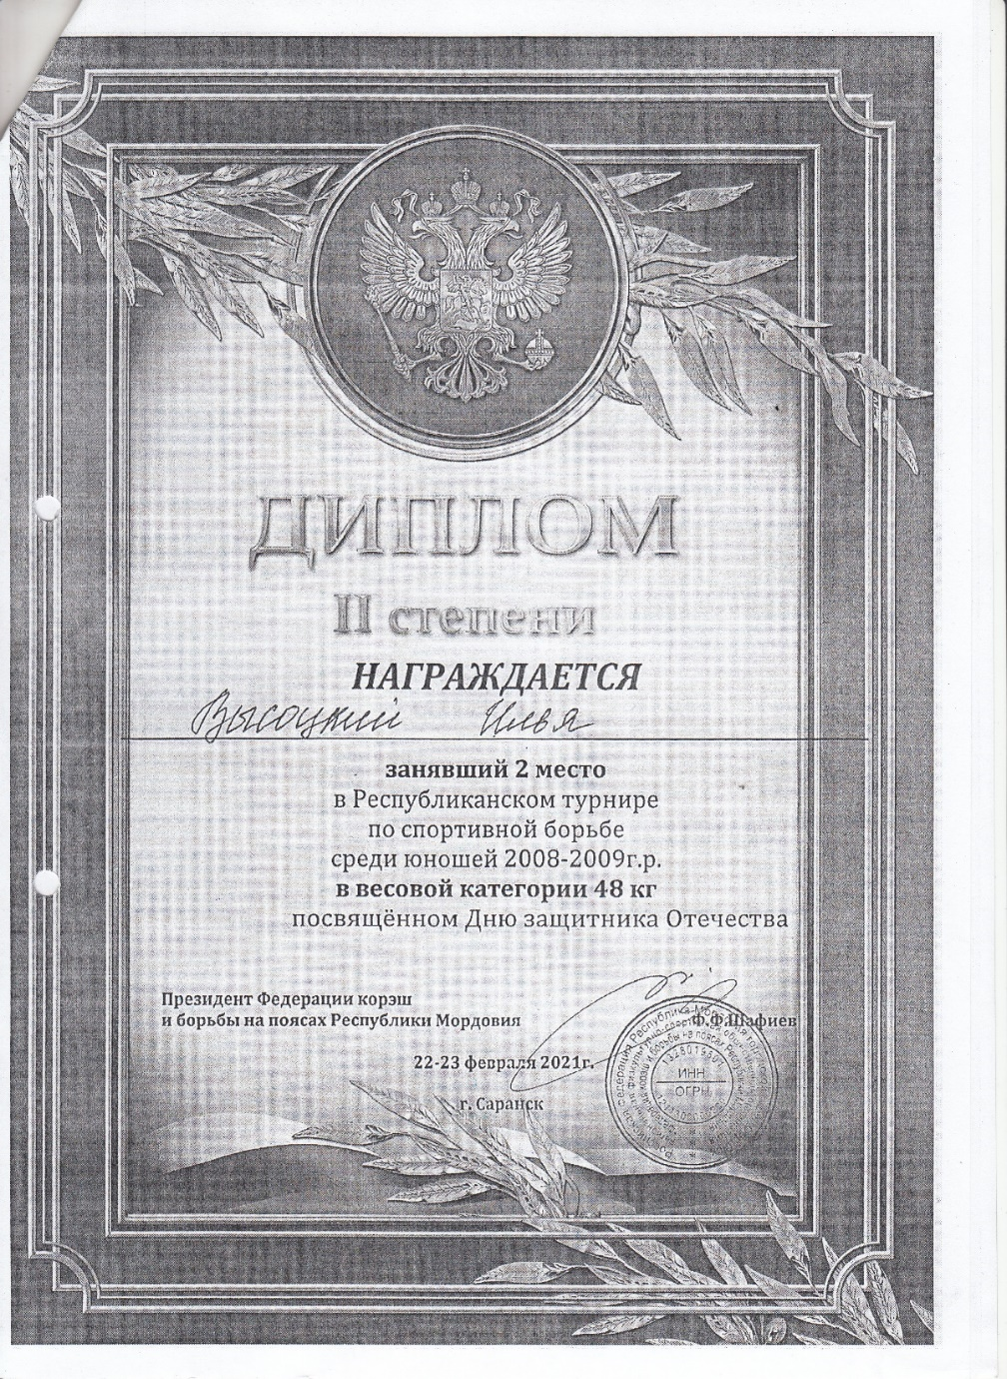
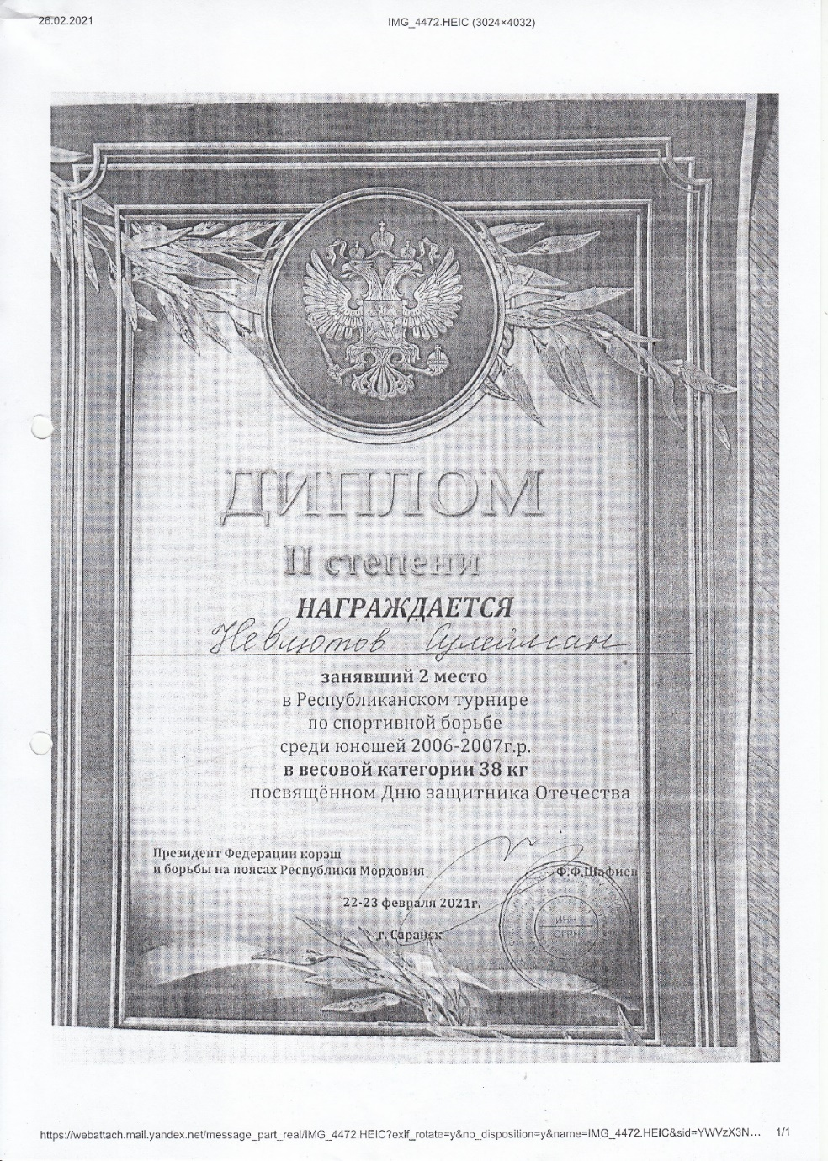

Slide 22
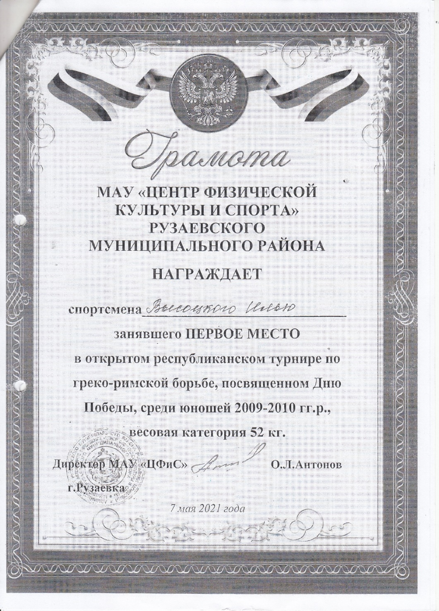

Slide 23
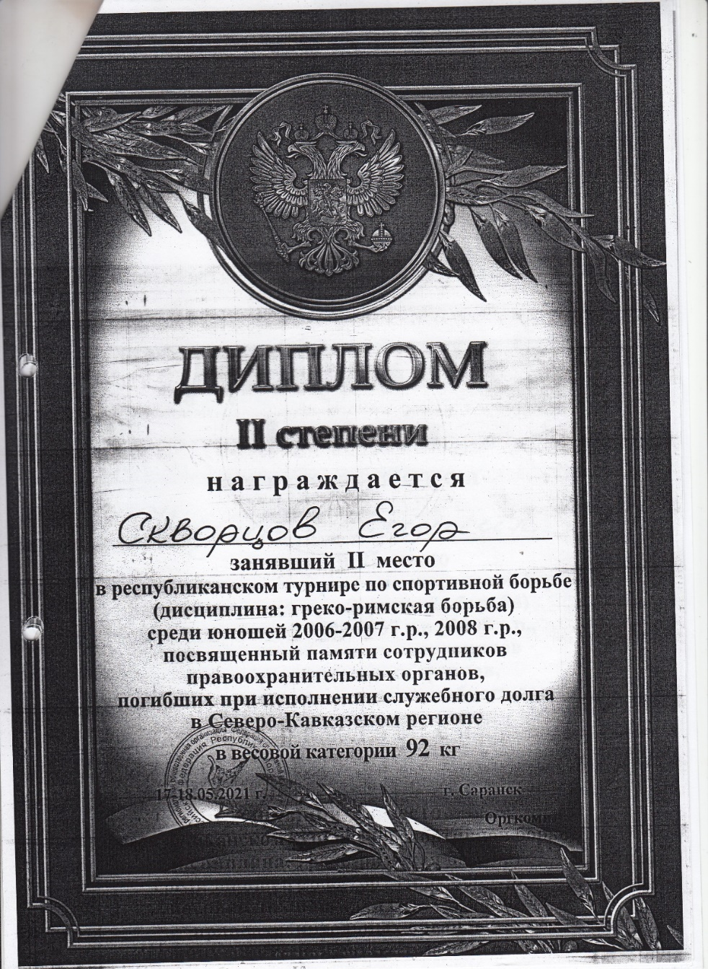
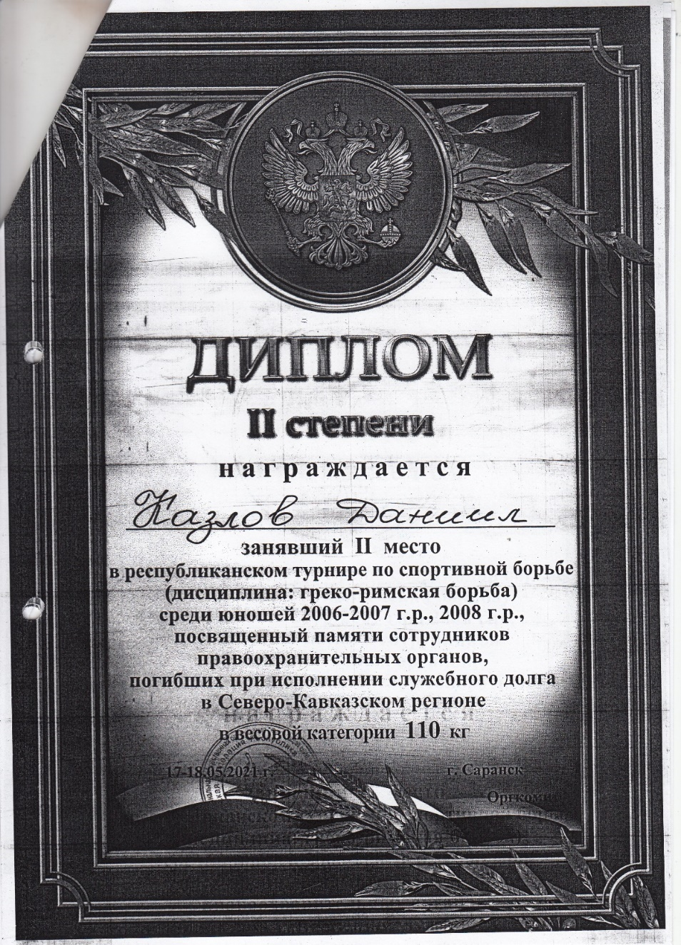

Slide 24
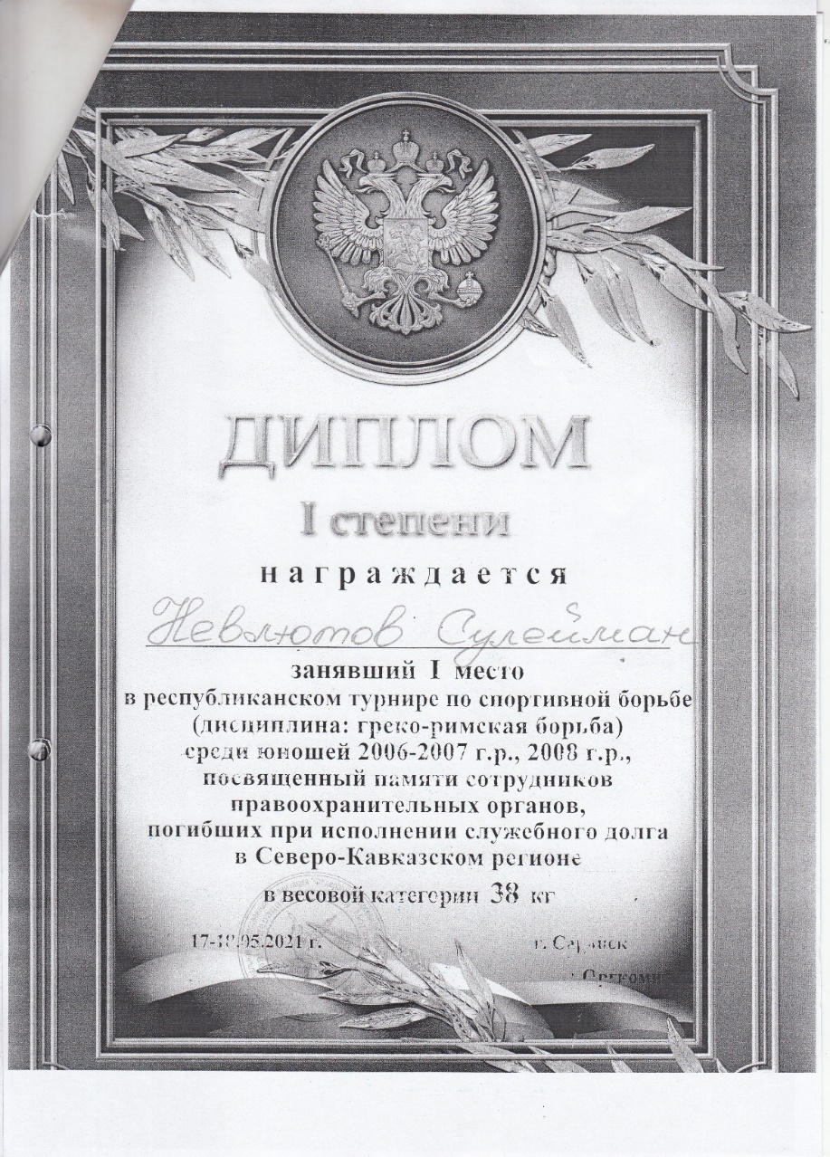

Slide 26
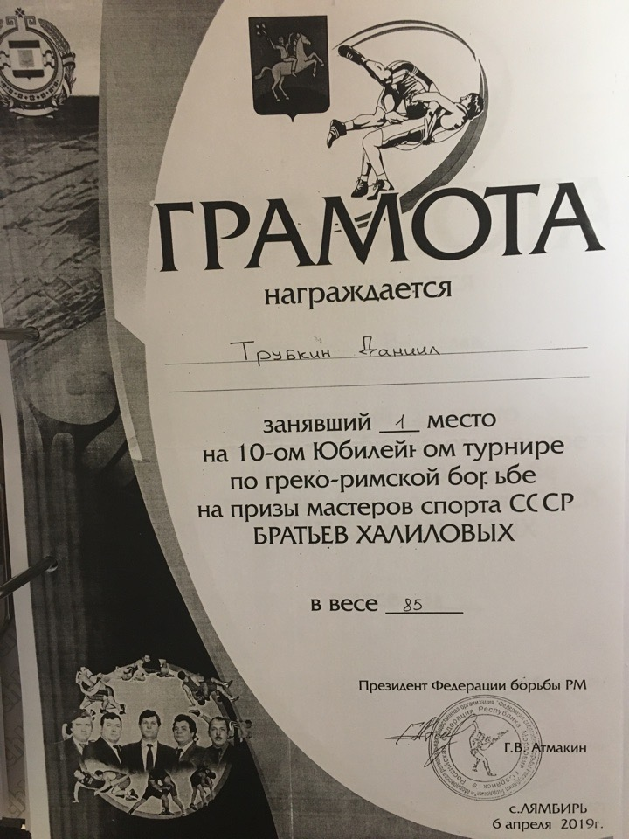
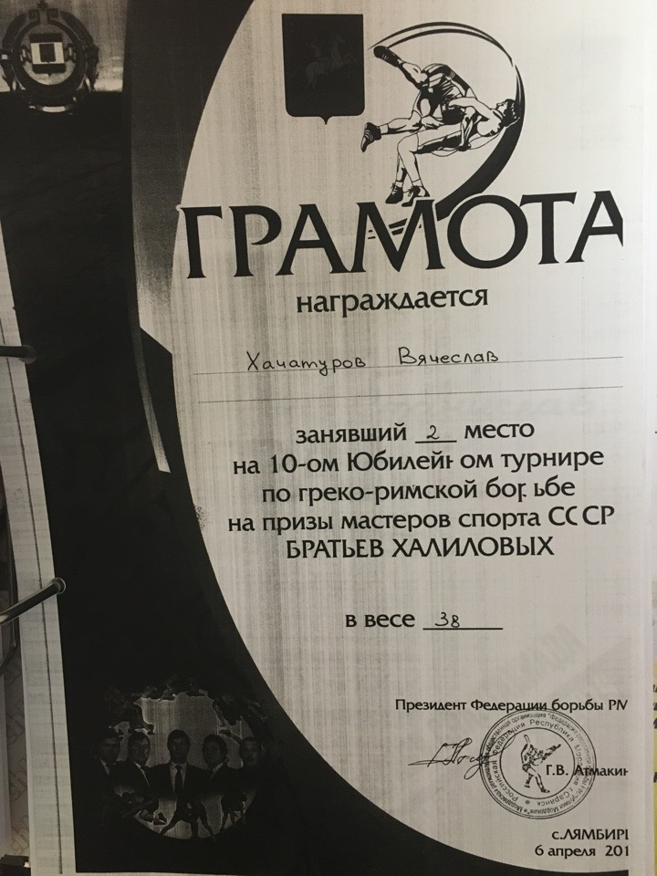

Slide 27
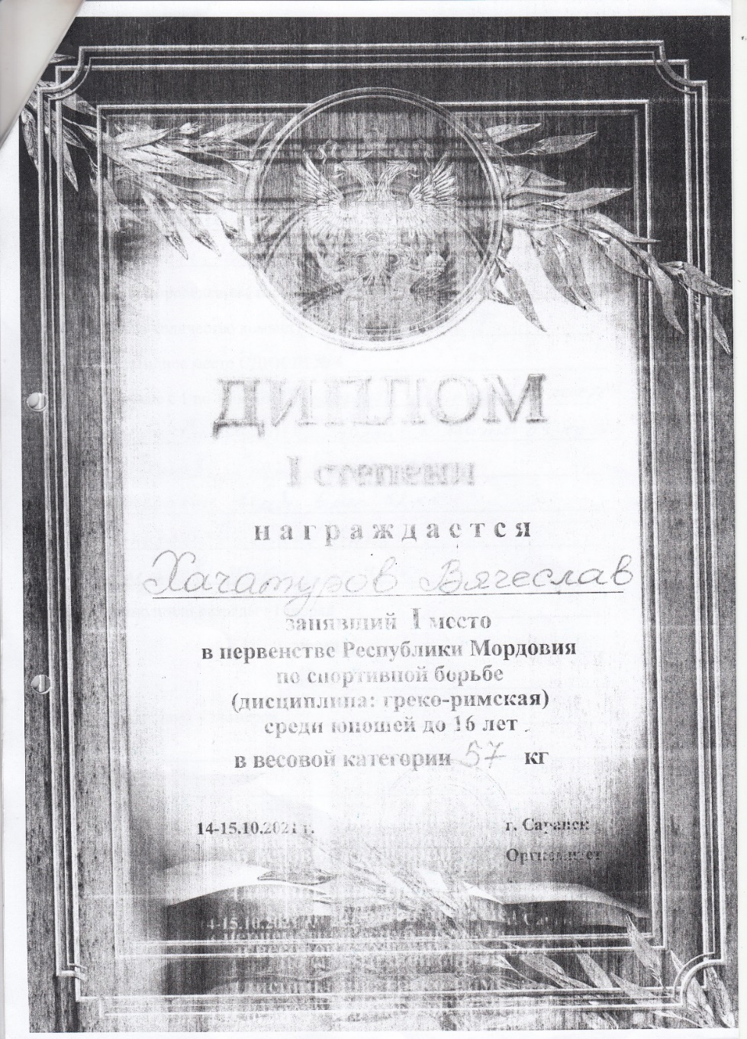
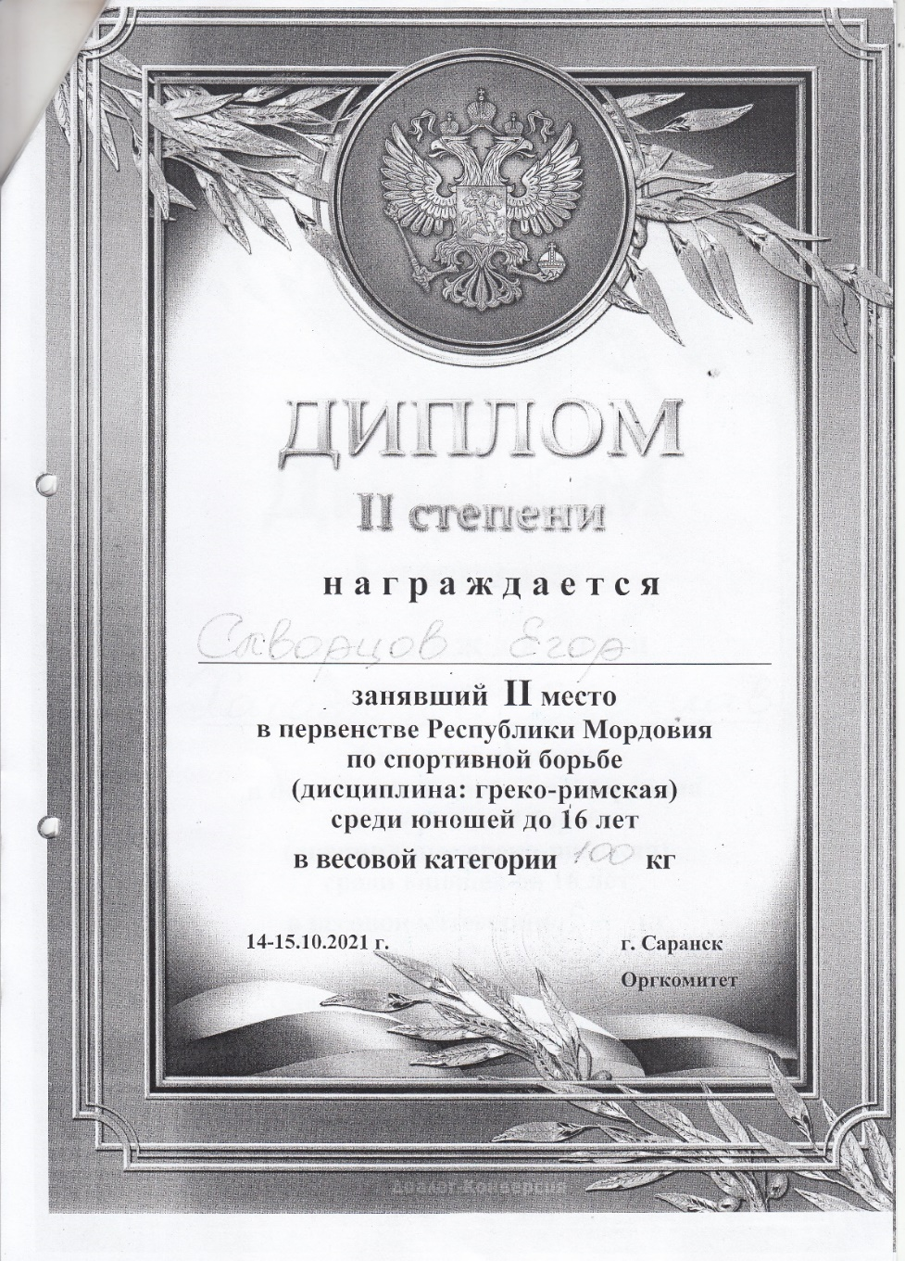

Slide 28
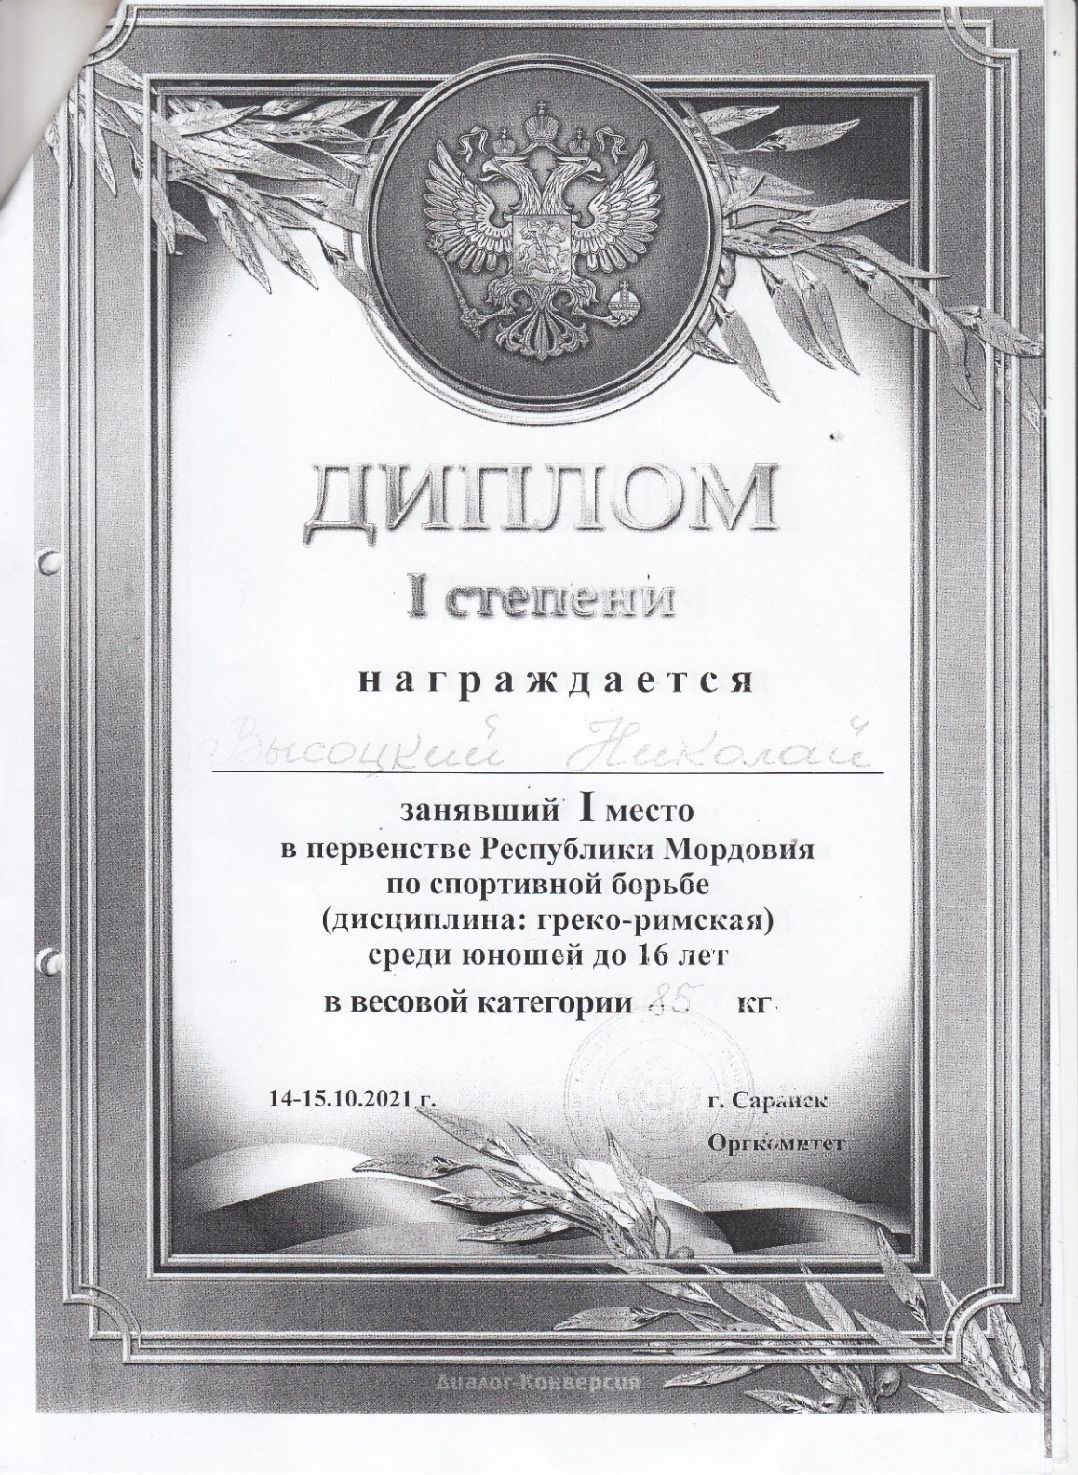

Slide 30
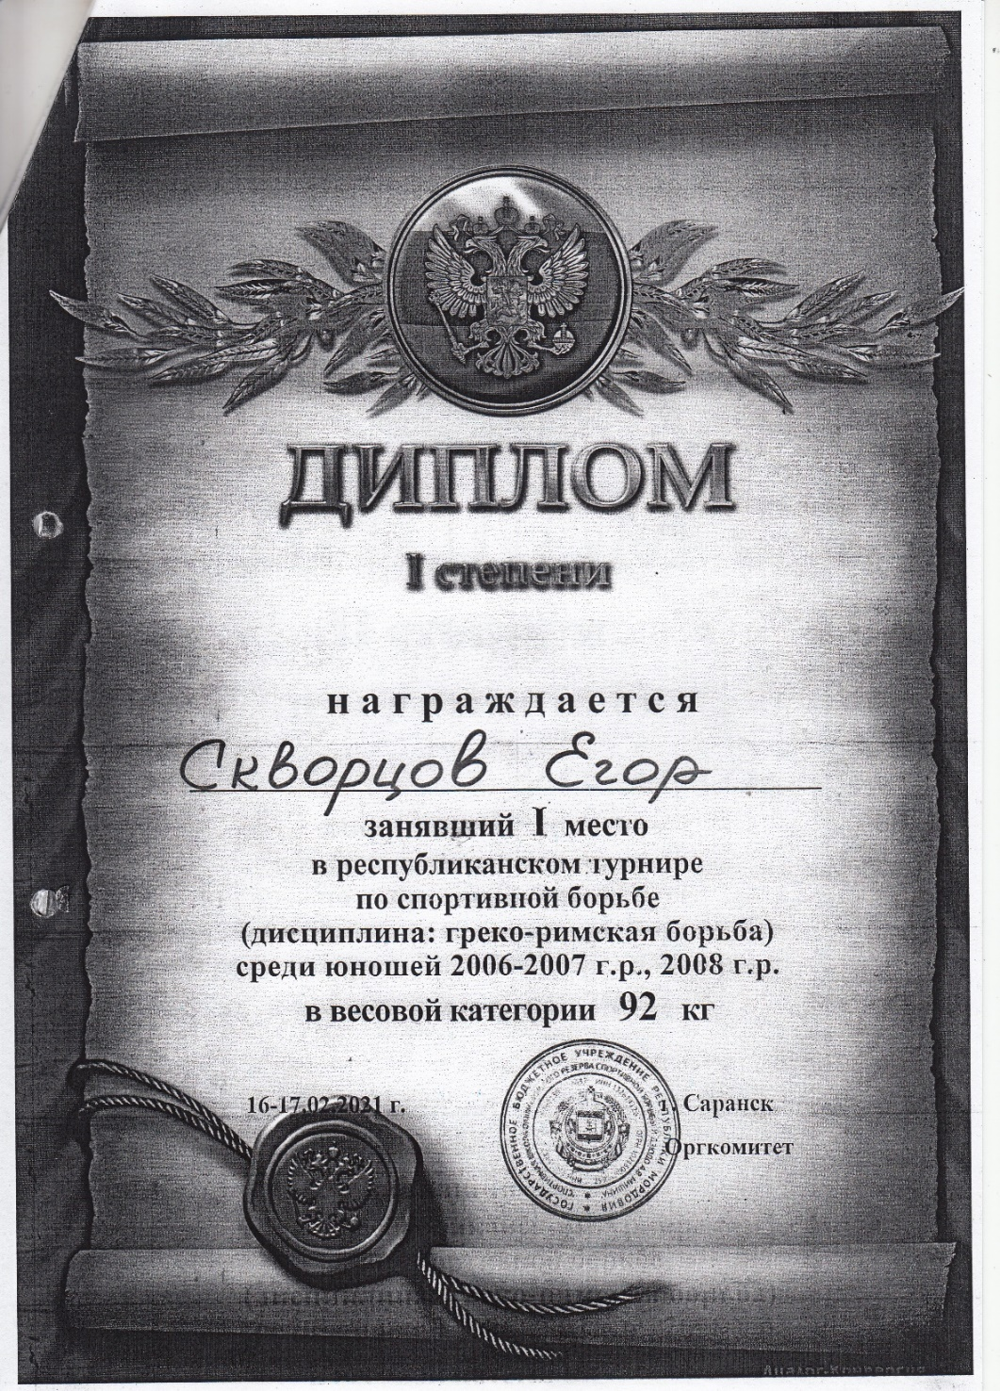
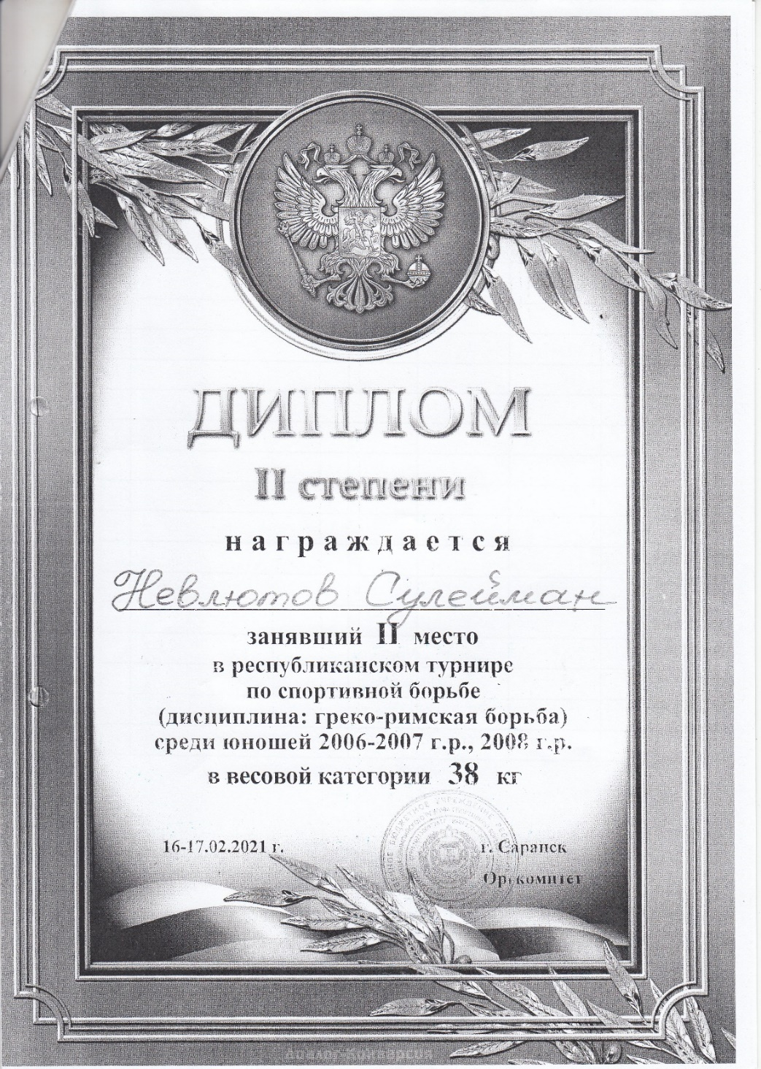

Slide 31
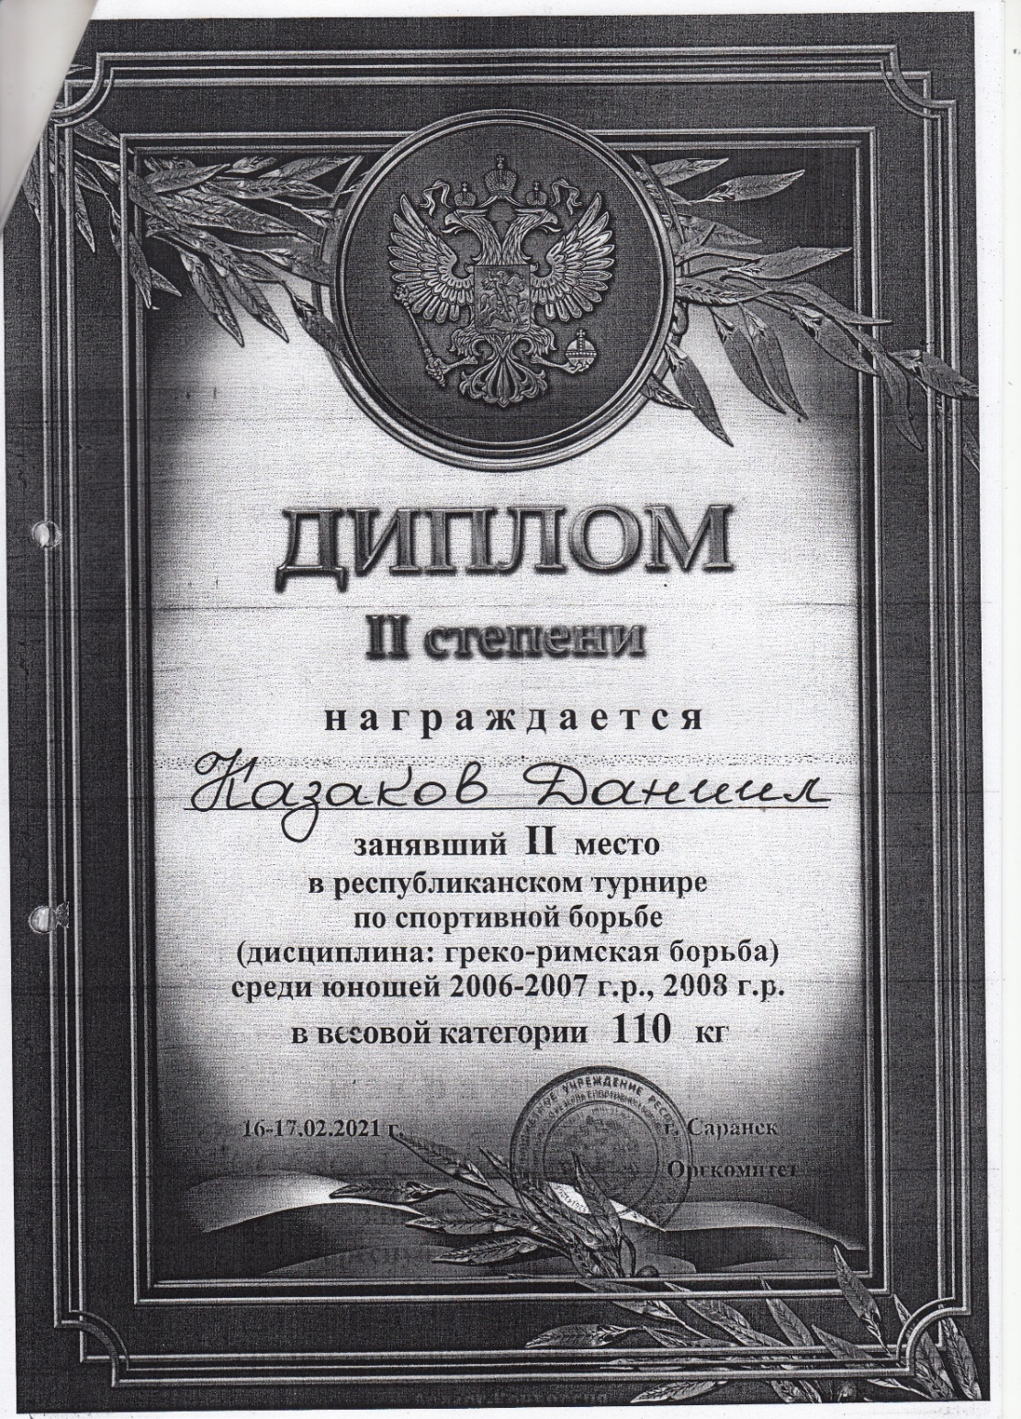

Slide 32
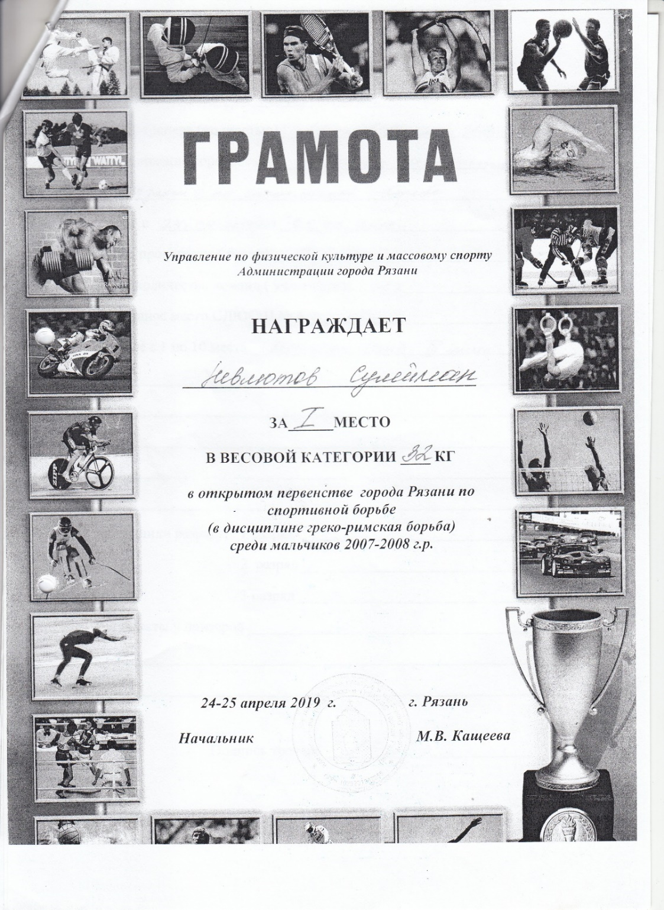

Slide 33
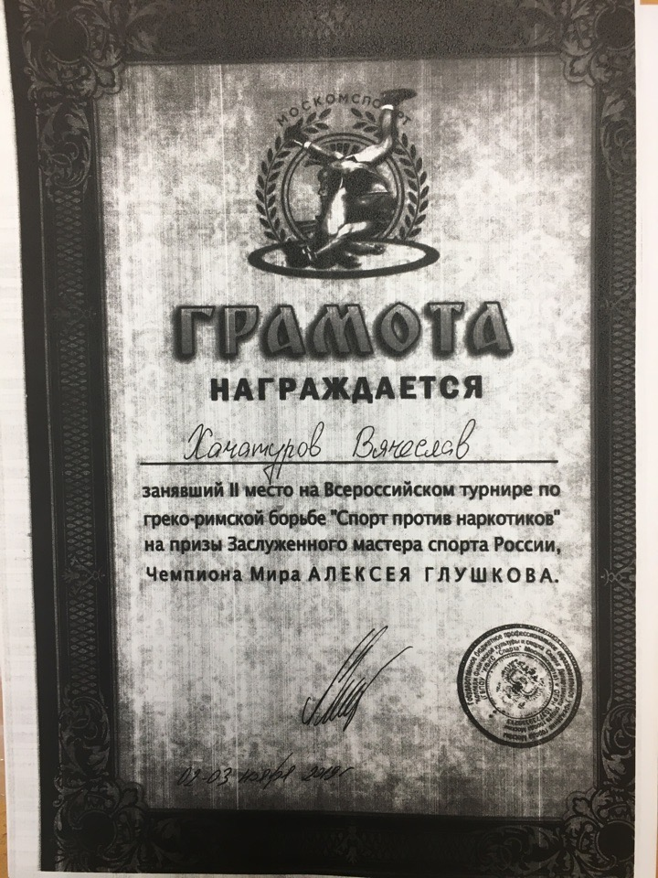

Slide 34
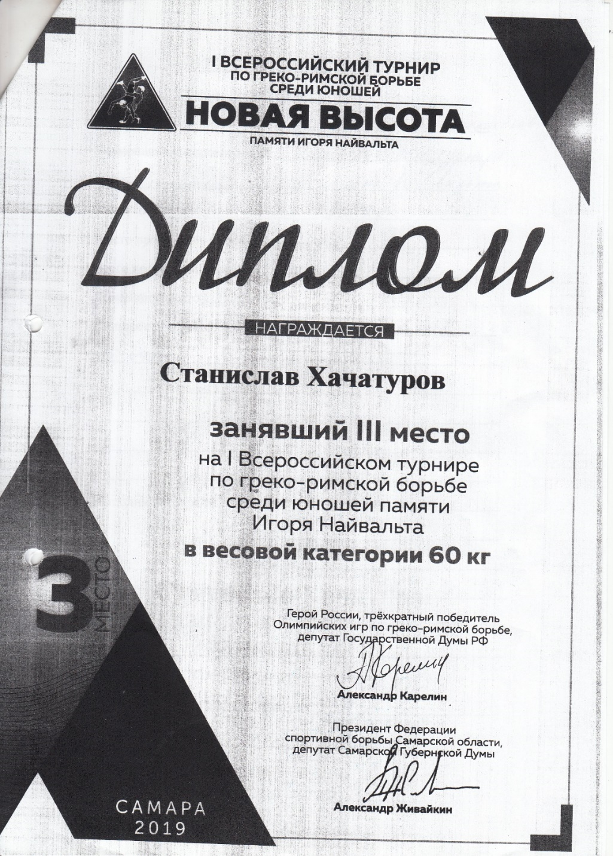

Slide 35
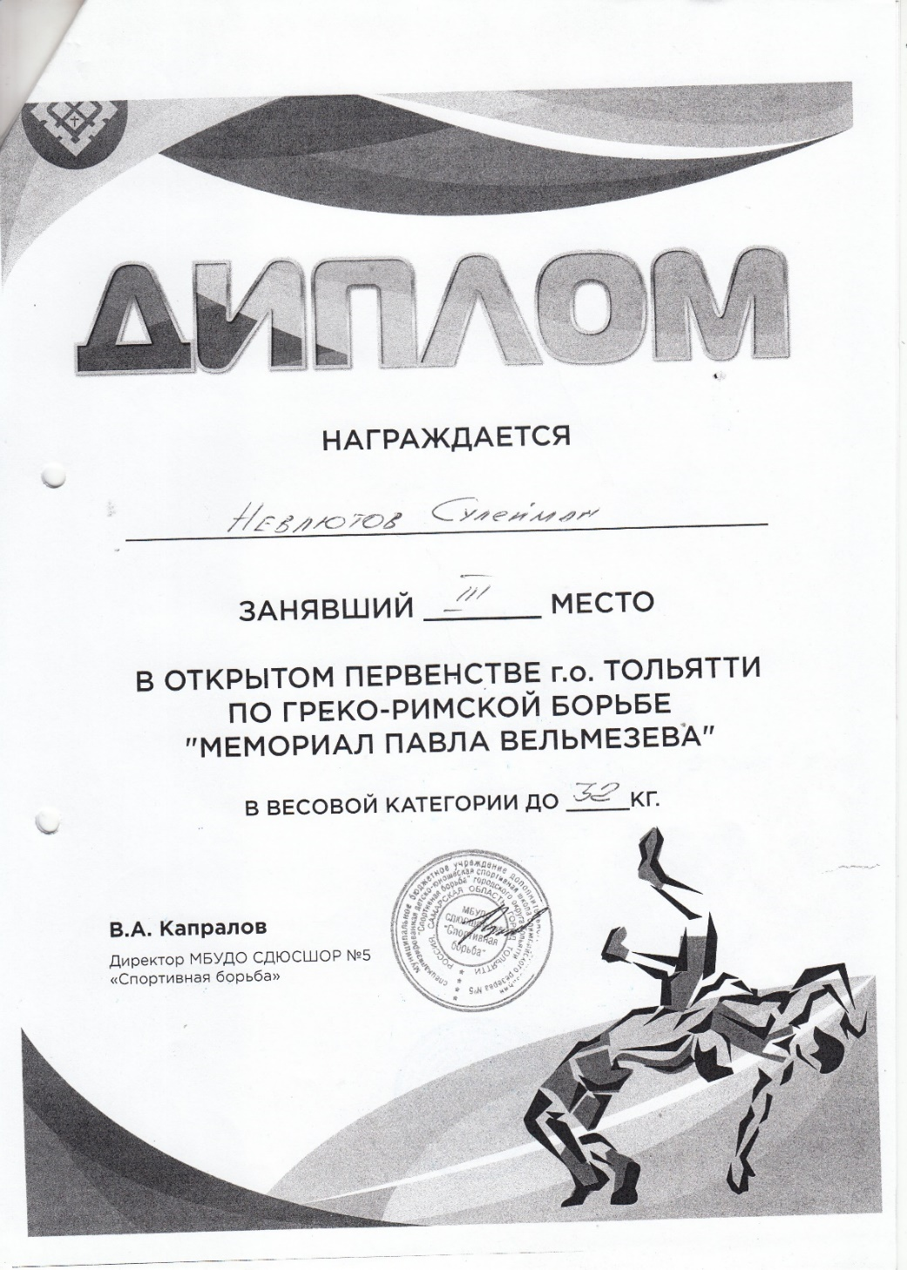

Slide 36
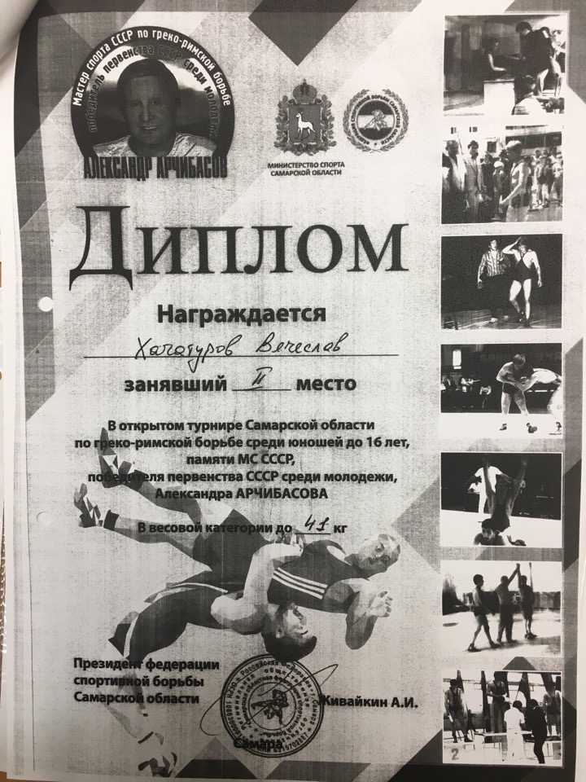

Slide 37
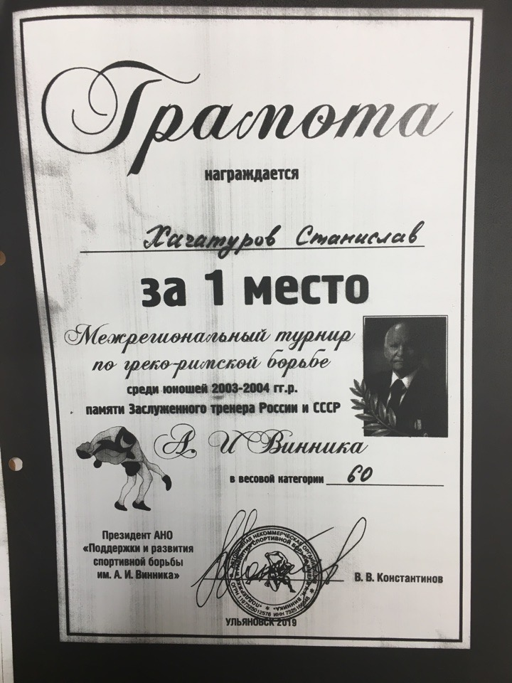

Slide 39
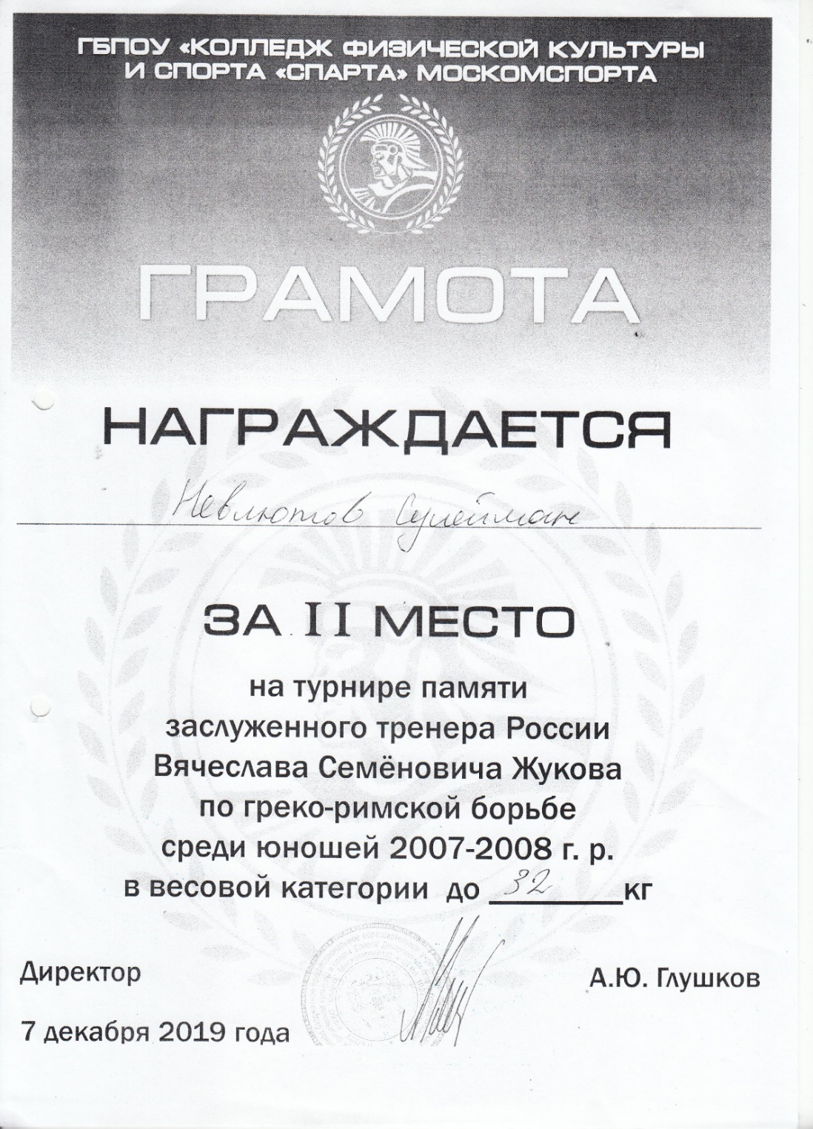

Slide 42
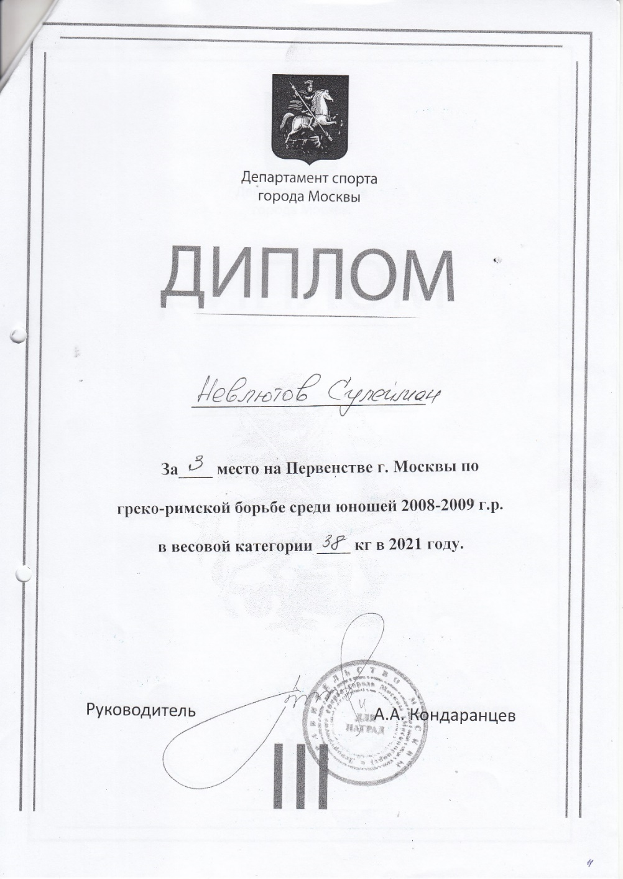
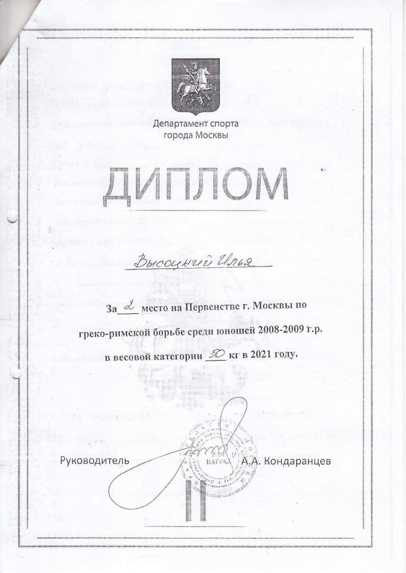

Slide 43
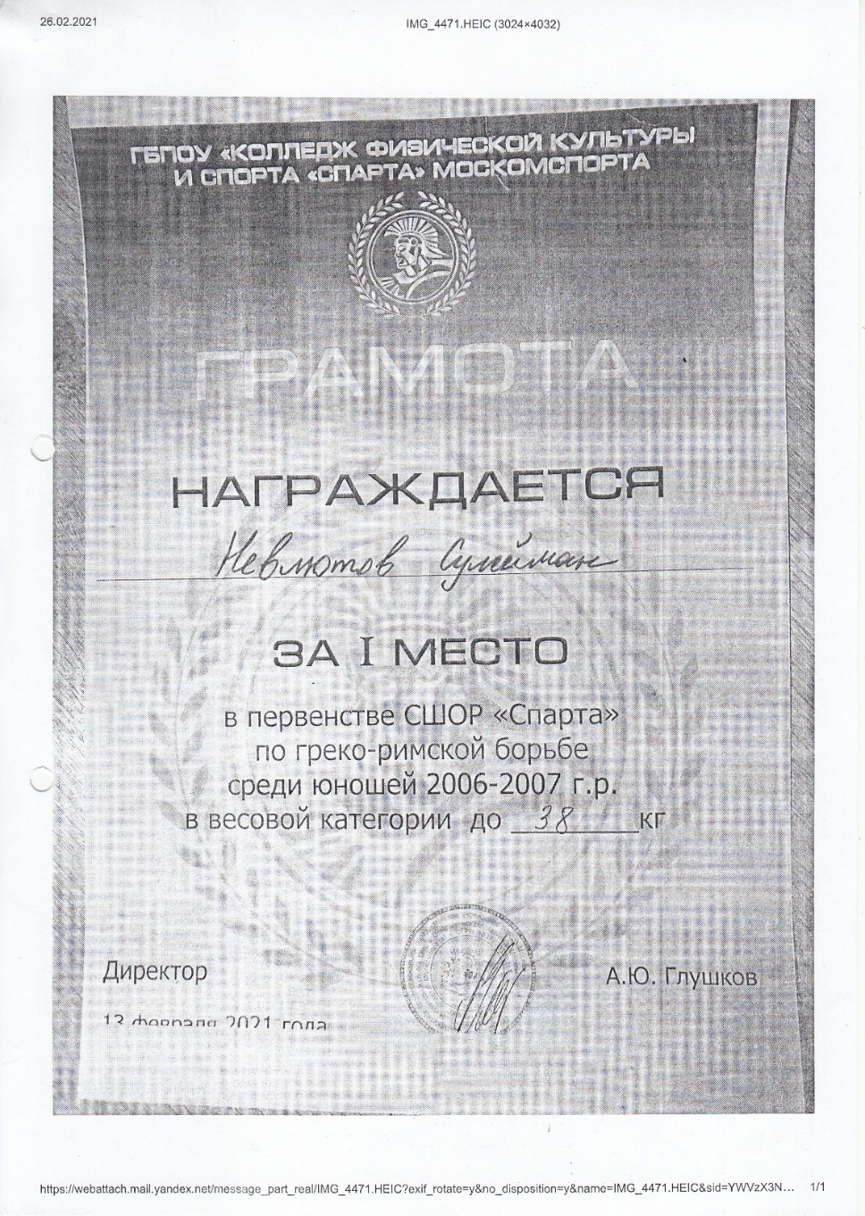

Slide 44
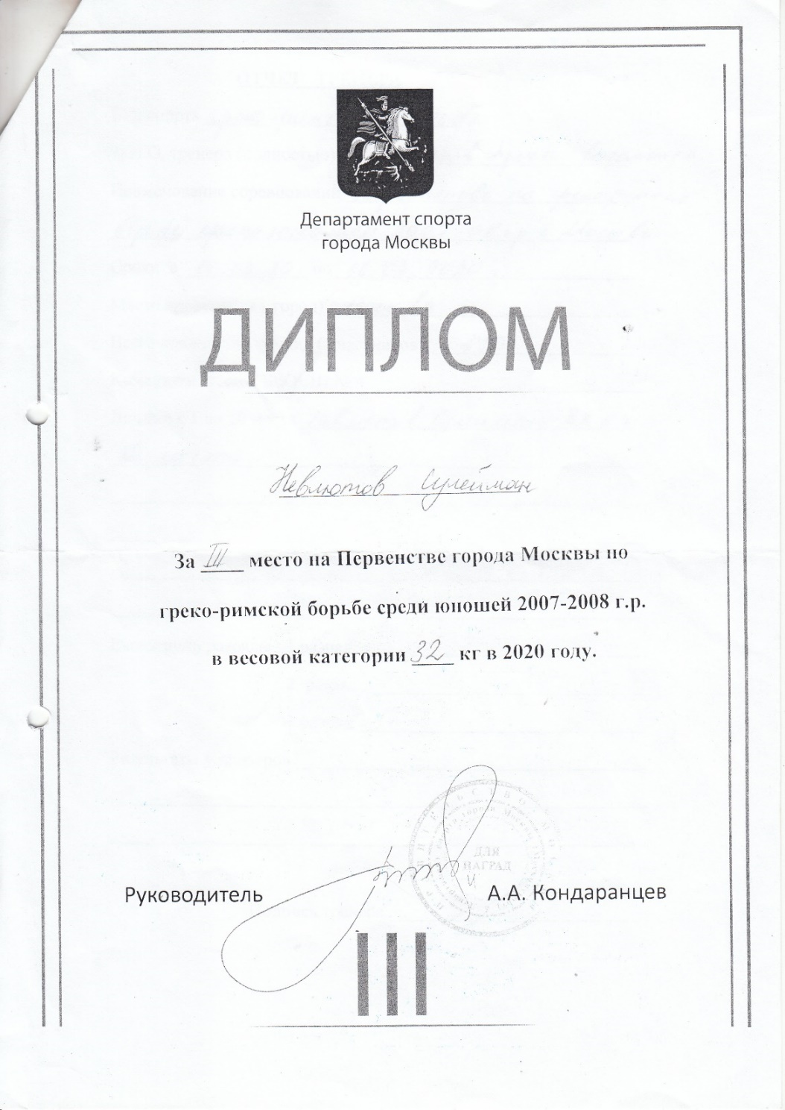

Slide 46
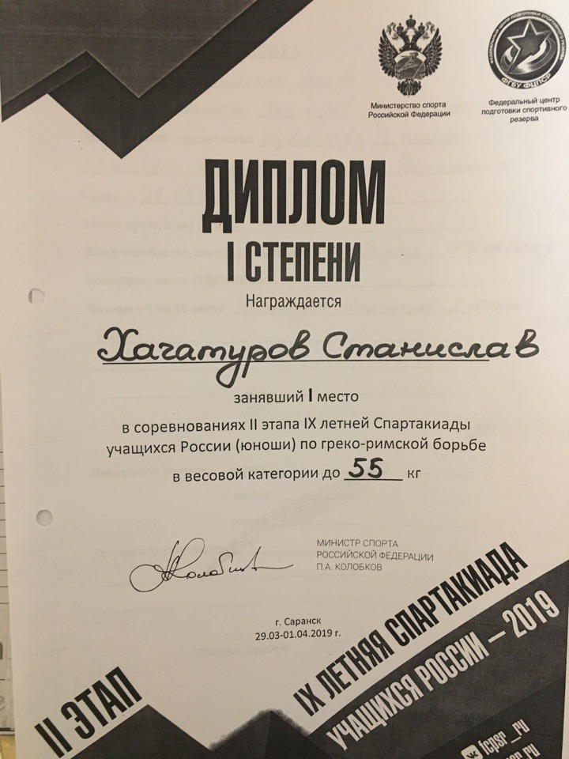
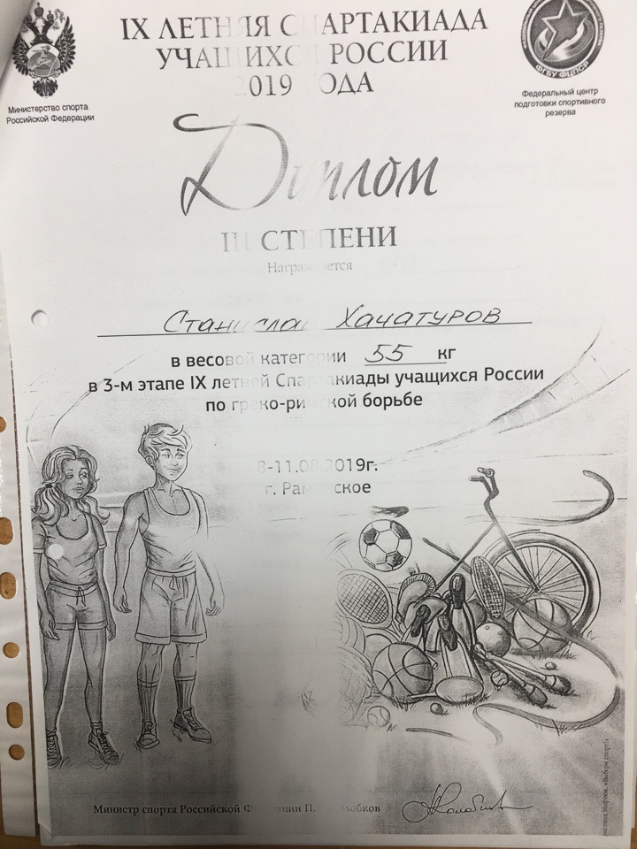

Slide 47
7.Система взаимодействия с родителями воспитанников
Родительские собрания (сентябрь, декабрь, февраль, май)
Проведение бесед на различные темы: «Здоровый образ жизни», «Воспитание нравственности и формирование правильной самооценки ребенка в семье», «Психологическая подготовка спортсмена», «Специфика семейного воспитания: позитивное и негативное», «Физиологическое взросление и его влияние на формирование личностных качеств спортсмена» (в течение учебного года)
Посещение учебно-тренировочных занятий, спортивно-массовых мероприятий (в течение учебного года)
Контроль за прохождением медицинского осмотра обучающихся в республиканском врачебно-физкультурном диспансере

Slide 48
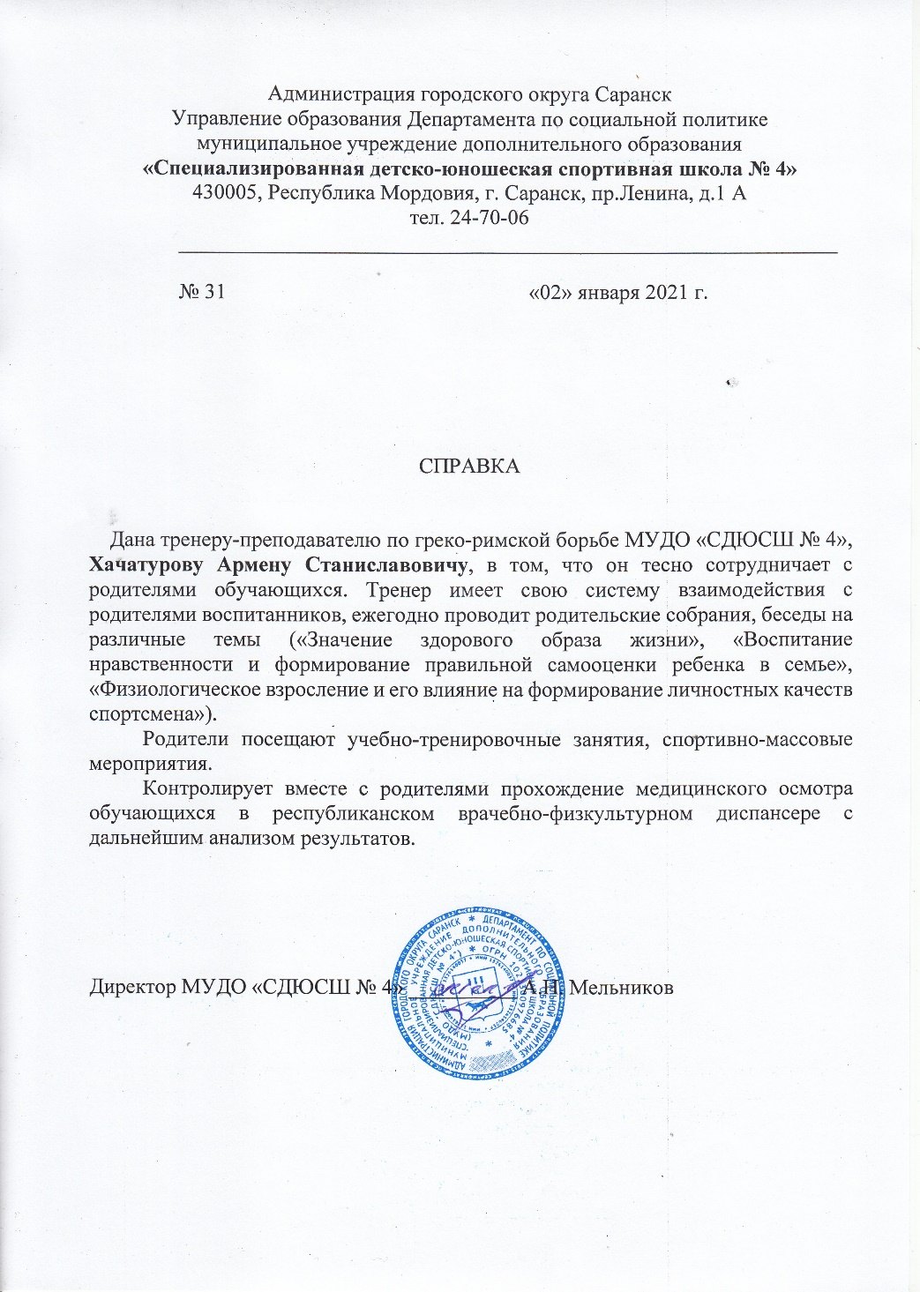

Slide 49
8. Награды и поощрения
- Грамота за большой личный вклад в развитии ФК и спорта

Slide 51
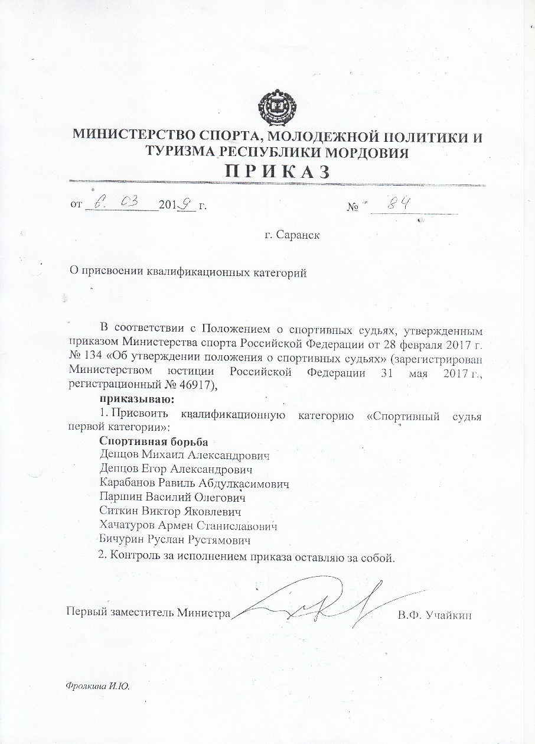
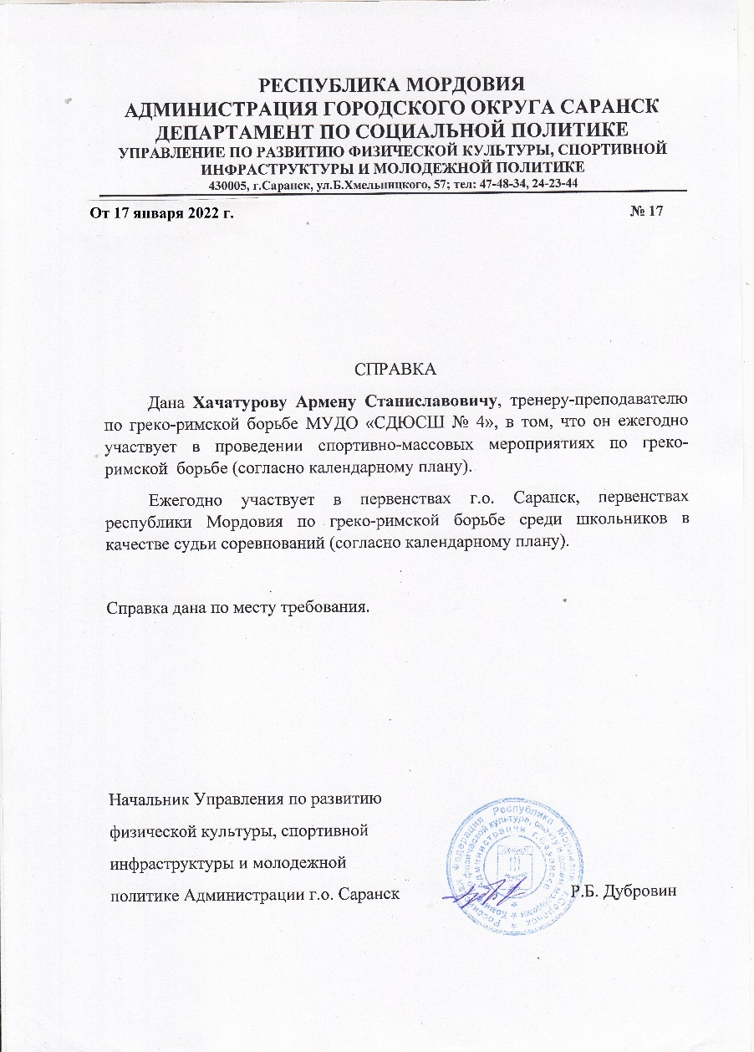
9.Общественно-педагогическая активность педагога : участие в комиссиях, педагогических сообществах, в жюри, конкурсов

